Slide 1


中国中文信息学会前沿技术讲习班 CIPS ATT7 & CCKS2017 Tutorial
知识图谱导论
刘康 中国科学院自动化研究所
韩先培 中国科学院软件研究所
成都 2017-8-26

Slide 2
目录
n Part 1：知识图谱引言
- 知识图谱发展历史与现有应用
- 知识图谱基本概念
- 知识图谱的生命周期
- 代表性知识图谱
n Part 2：知识图谱表示与推理
- 基于符号的知识表示与推理
- 基于分布式的知识表示与推理

Slide 3
目录
n Part 1：知识图谱引言
- 知识图谱发展历史与现有应用
- 知识图谱基本概念
- 知识图谱的生命周期
- 代表性知识图谱
n Part 2：知识图谱表示与推理
- 基于符号的知识表示与推理
- 基于分布式的知识表示与推理

Slide 4
人工智能的发展历史
AlphaGo
专家系统、第 五代机、知识 工程 知识和逻辑
感知机，将人 工智能推向第 一个高峰
IBM沃森
RBM
Google知
识图谱
深度卷 积神将 网络
Minsky：感 知机无法解决 XOR问题
IBM深蓝
LISP市
场的崩 溃
达特茅斯会 议标志AI的 诞生
1956
计算能力不足、 复杂问题、数 据不足，AI进 入第一个低谷
1970
1990
2006

Slide 5
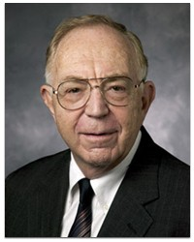
知识就是力量
Knowledge is power, and the computer is an amplifier of that power. We are now at the dawn of a new computer revolution... Knowledge itself is to become the new wealth of nations.
-Edward Feigenbaum (专家系统之父，1994年图灵奖)

Slide 6
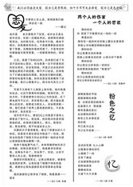
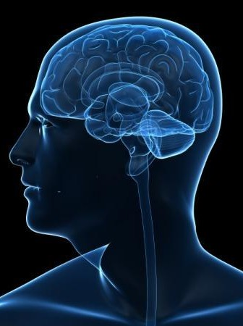
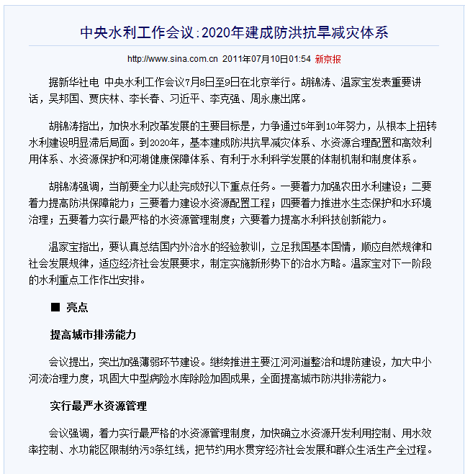


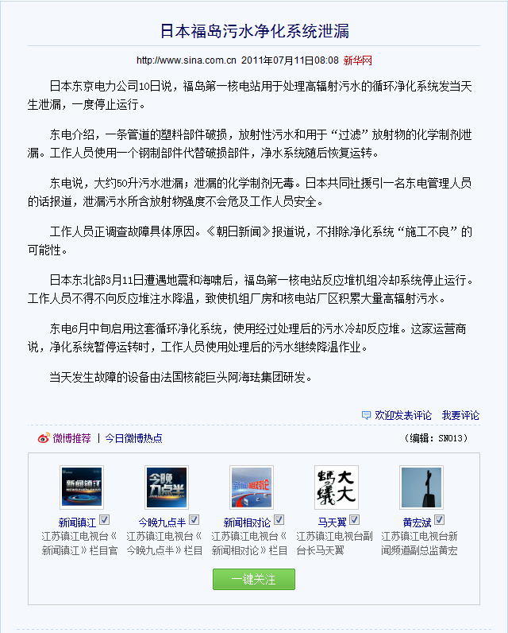





深度自然语言理解需要知识的支撑
知识激活 与关联
知识推 理
知识系统
语义单 元识别

Slide 7




































深度自然语言理解需要知识的支撑
2011年4月11日17点16分，日本东北部的福岛和茨城地区发生里氏7.0级 强烈地震（震中北纬36.9度、东经140.7度，即福岛西南30公里左右的地 方，震源深度10公里，属于浅层地震）。当局已经发布海啸预警。震后约 30分钟后在日本海地区发生巨型海啸，同时造成福岛核电站出现核泄漏。 震后第十天，国际原子能机构对于日本政府反应迟钝进行了谴责。
话题： 日本地 震
福岛核电 站
事件： 核泄漏事件：日本核 泄漏
时间：震后两天 地区：福岛核电站 影响范围：30平方公 里
相关事件：切尔诺贝利
事件： 地震事件：日本福岛地震 震级：7.0级 地区：日本福岛和茨城 震中：北纬36.9度，东经 140.7度
震源深度：10km 性质：浅层地震
浅层地震
福岛
观点：
事件： 海啸事件：日本海 啸 时间：震后30分钟 地区：日本海 性质：巨型海啸
持有者：国际原子能机构 对象：日本政府 原因：福岛核泄漏 倾向性：谴责
国际原子 能机构
海啸

Slide 8

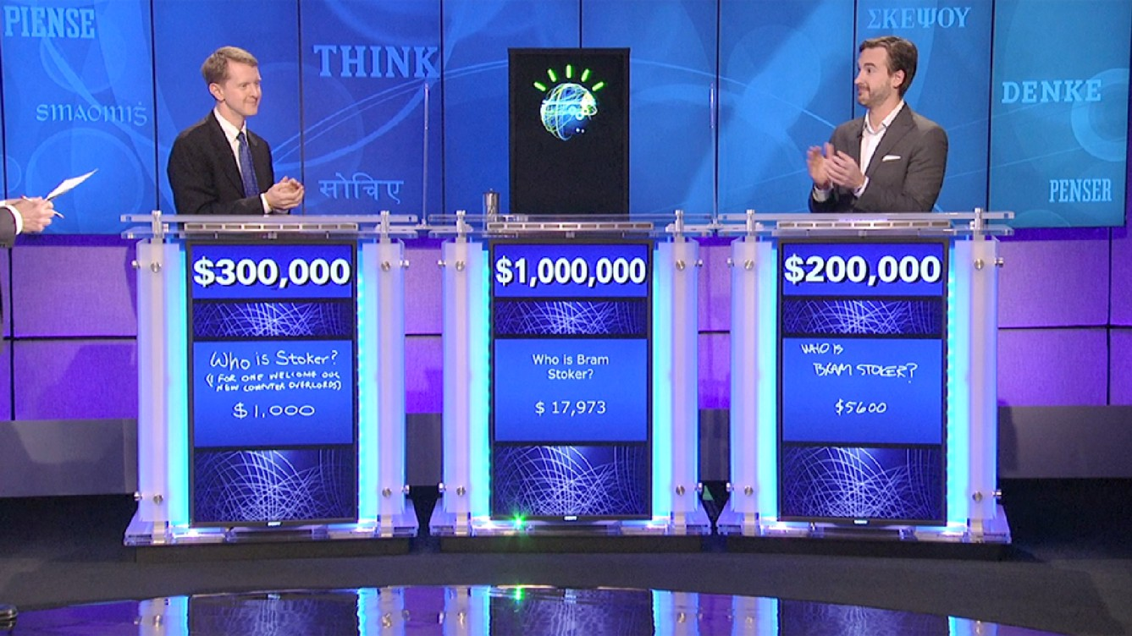


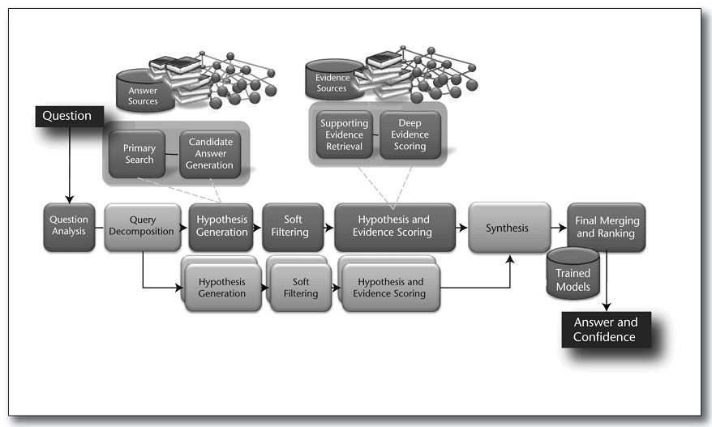

IBM Watson
n 沃森(Watson)：2011年，IBM研发的超级计算机“沃森”在美国知 识竞赛节目《危险边缘Jeopardy! 》中上演“人机问答大战”，战 胜人类选手Ken和Brad
辅助医疗
金融辅助决策
企业服务

Slide 9
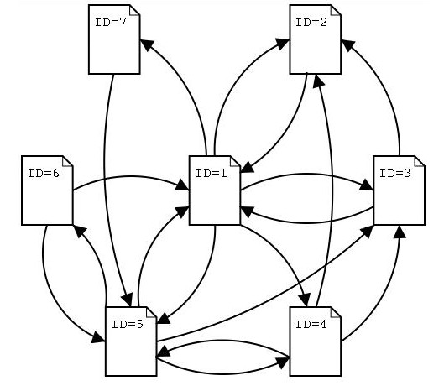
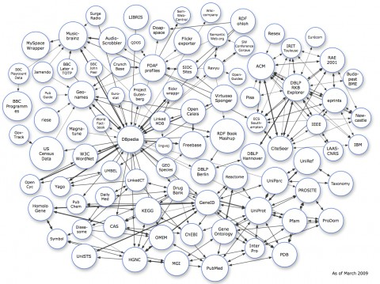
Semantic Web
n Tim Berners-Lee 1998年提出语义网的概念
- 通过给全球信息网上的文档（如：标准通用标记语言下的一个应 用HTML）添加能够被计算器所理解的语义“元数据”（Meta data），从而使整个互联网成为一个通用的信息交换媒介
Page/Document web
Data web

Slide 10
已有的知识图谱
n 语言知识图谱
- WordNet：155, 327个单词，同义词集117,597个，同义词集之 间由22种关系连接
n 事实性知识图谱
- OpenCyc： 23.9万个实体，1.5万个关系属性，209.3万个事实 三元组
- Freebase：4000多万实体，上万个属性关系，24多亿个事实三 元组
- DBpedia：400多万实体，48,293种属性关系，10亿个事实三元 组
- YAGO2 ：980万实体，超过100个属性关系， 1亿多个事实三 元组
- 百度百科：词条数1000万个
- 互动百科：800万词条，5万个分类，68亿文字

Slide 11
已有的知识图谱
n 领域知识图谱
- Kinships：描述人物之间的亲属关系，104个实体，
26种关系, 10,800个三元组
- UMLS：医学领域，描述医学概念之间的联系，135
个实体，49种关系，6,800个三元组。
- Cora：2,497个实体，7种关系，39,255个三元组
n 机器自动构建的知识图谱
- NELL： 519万实体，306种关系， 5亿候选三元组
- Knowledge Vault: 4500万实体，4469种关系，2.7亿 三元组

Slide 12










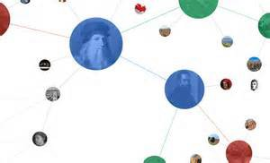
知识图谱历史
Wikipedia
Cyc
WordNet
知网
高质量数据源 500万概念 多语言
富含丰富语义结构 的文档： Infobox，table， list，category…
1985
1990
2005-2010

Slide 13
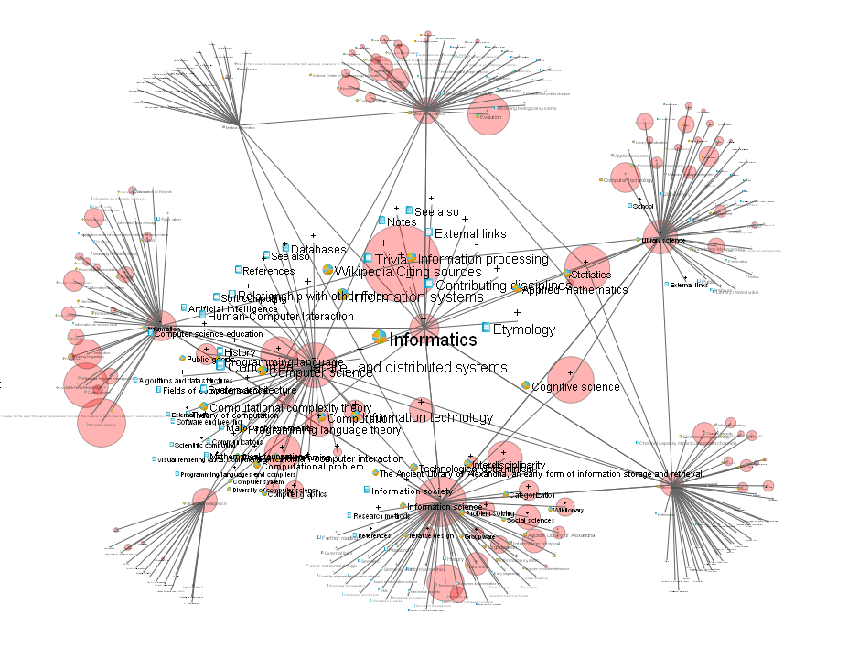
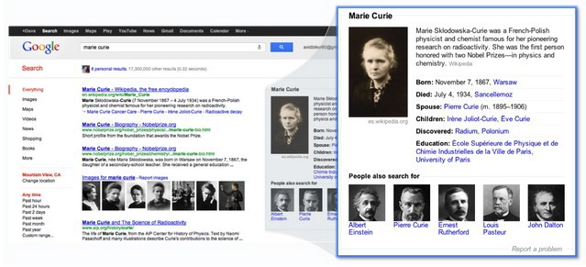








Knowledge Graph
百度知心
搜狗知立方

Slide 14
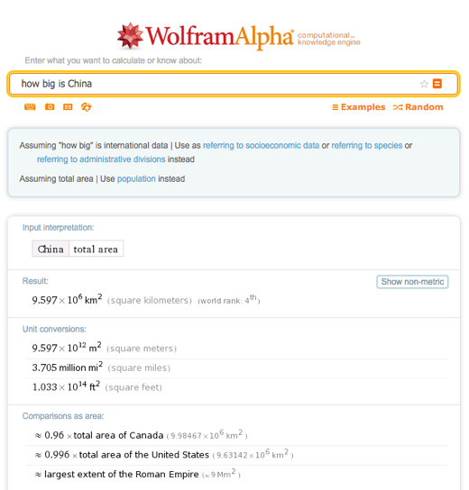
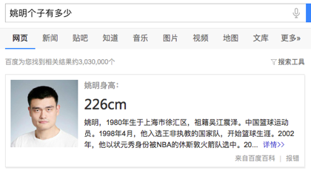
问答

Slide 15
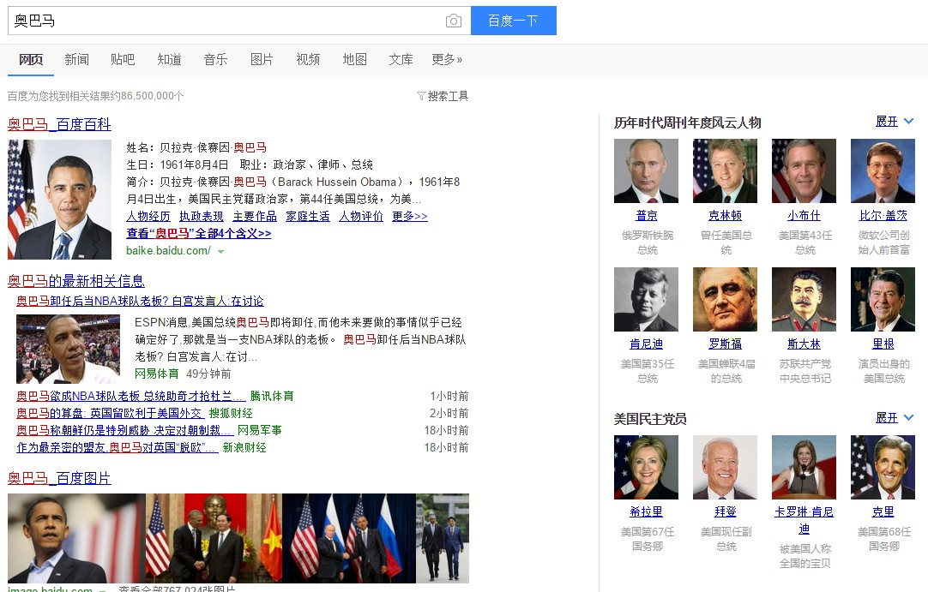
精准搜索
15

Slide 16
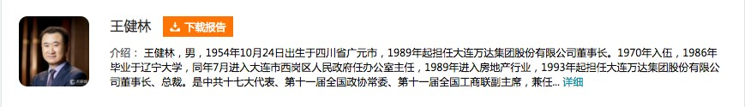
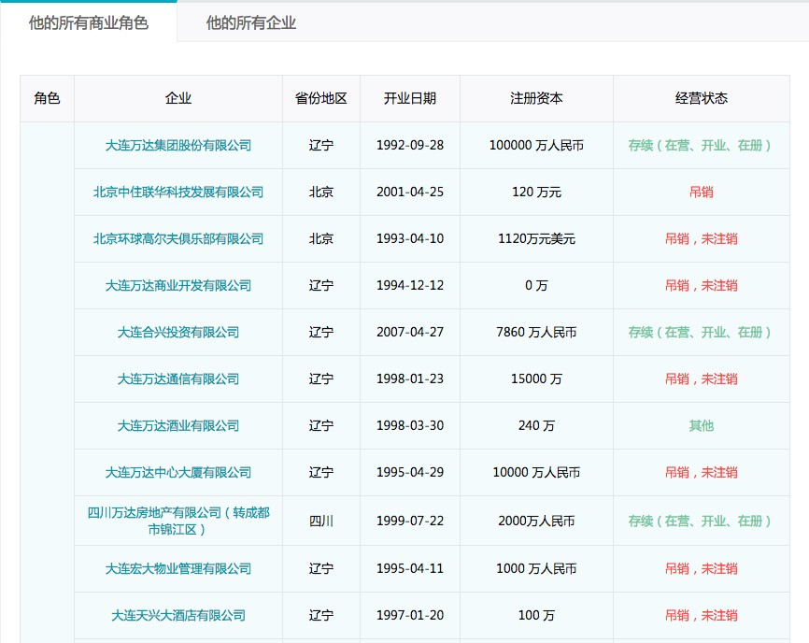
精准搜索

Slide 17
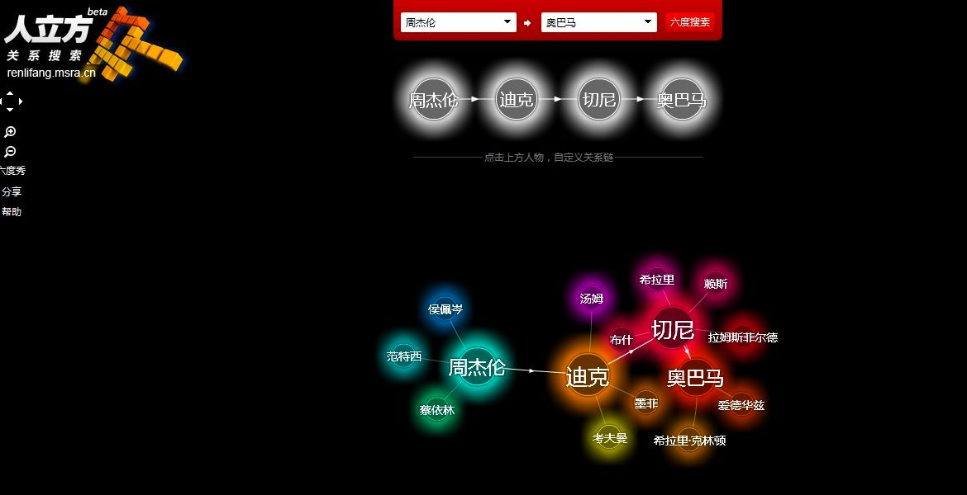
关系搜索

Slide 18
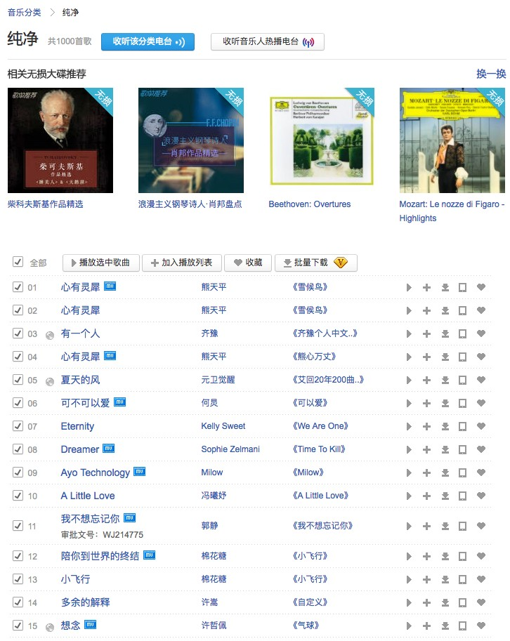
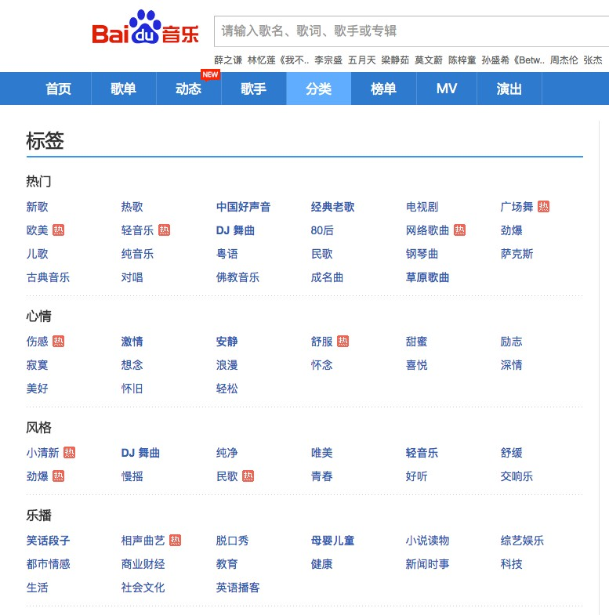
分类浏览

Slide 19
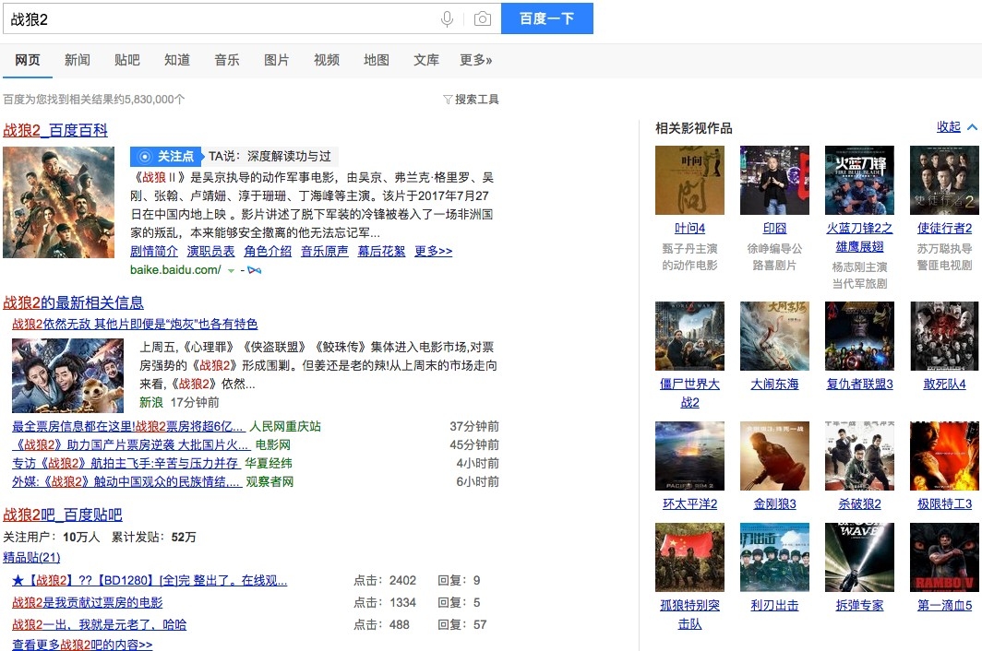
推荐

Slide 20
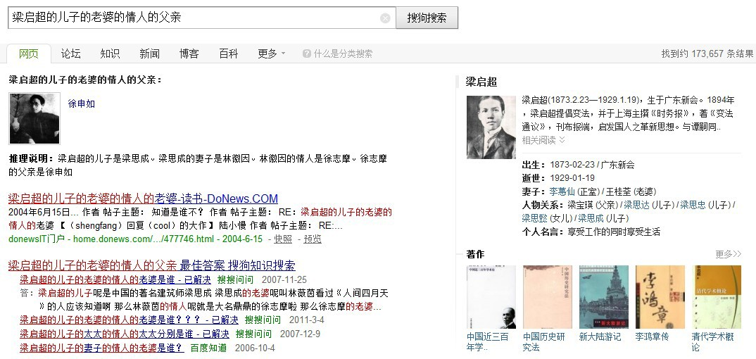
推理

Slide 21
Knowledge Graph 涉及的领域
Semantic Web
Database
NLP

Slide 22
什么是知识图谱
n The Knowledge Graph is a system that understands facts about people, places and things and how these entities are all connected.
n 知识图谱本质上是一种语义网络。其结点代表实体
（entity）或者概念（concept），边代表实体/概念之 间的各种语义关系

Slide 23
知识图谱包含哪些内容
Root
实体三元组：
(Ent1, Relation, Ent2)
Subclass
Concept
……
Concept
Ontology
Subclass
Subclass
Concept
Concept
……
Concept
InstanceOf
InstanceOf
InstanceOf InstanceOf
InstanceOf
Instance
……
Instance |  | Instance
Instance
Attribute Relation
Attribute Relation

Slide 24










三个层面问题
知识体系（表示）
知识获取
知识服务

Slide 25
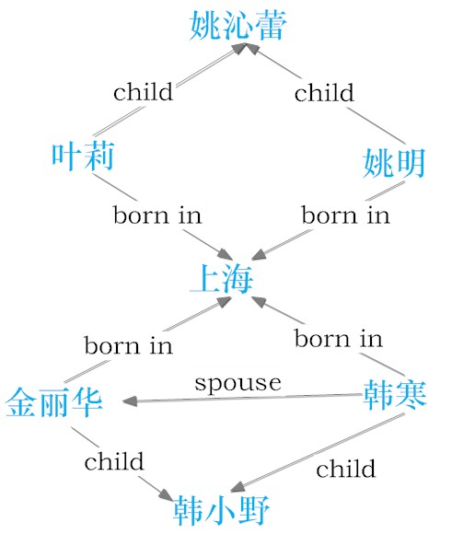
知识图谱概览（基于符号的表示）
n 知识库是一个有向图
多关系数据(multi-relational data)
- 节点：实体/概念
- 边：关系/属性
关系事实 = (head, relation, tail)
head：头部实体
relation：关系/属性
tail：尾部实体
（姚明，born in，上海）
head
relation
tail

Slide 26
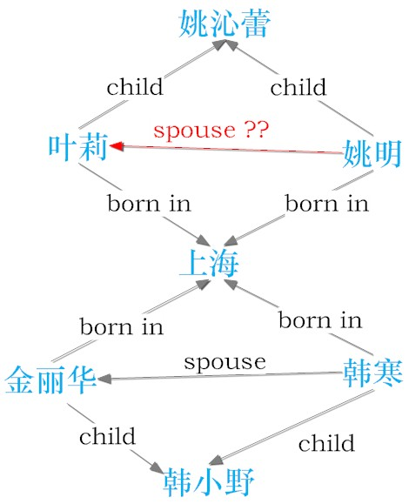
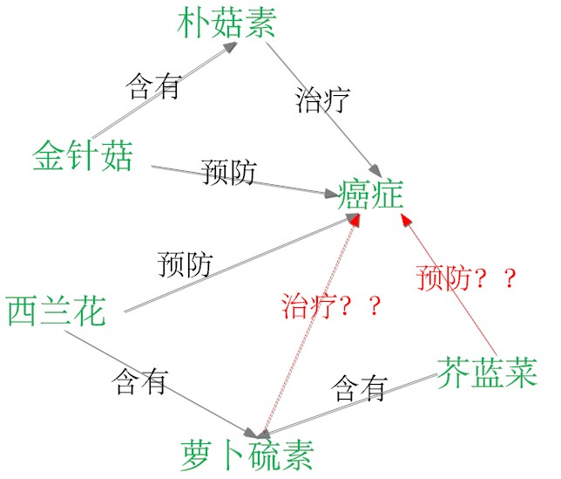
知识图谱概览（基于符号的表示）
child 𝐴, 𝐵∧ child 𝐴, 𝐶⇒ spouse 𝐵, 𝐶
含有 𝐴, 𝐵∧ 治疗 𝐵, 𝐶
⇒ 预防 𝐴, 𝐶

Slide 27
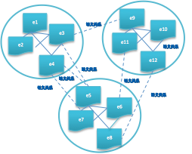
知识图谱概览（分布式表示）

Slide 28
知识体系组织形式
n Ontology vs. Knowledge Base
- Ontology：共享概念化的规范，涉及概念、关系和公理三个 要素
Knowledge：服从于ontology 控制的知识单元的载体
Ontology是蛋糕的模具，Knowledge Base是蛋糕
公理：Formal Ontology vs. Lightweight Ontology
Formal Ontology: 大量使用公理
Lightweight Ontology: 不用或很少使用公理

Slide 29
知识体系组织形式
n Ontology
- 树状结构，不同层节点之间是严格的IsA关系
- 优点：可以适用于知识的推理
- 缺点：无法表示概念的二义性（运动员：体育？人物？）
n Taxonomy
- 树状结构，上下位节点之间非严格的IsA关系
- 优点：可以表示概念的二义性（体育à运动员）
- 缺点：不适用于推理，无法避免概念冗余（餐厅：美食？机构？ 地点？）
n Folksonomy
- 类别标签，更加开放
- 优点：能够涵盖更多的概念
- 缺点：如何进行标签管理？

Slide 30


知识体系组织形式
n 目前的知识资源多是采用Folksonomy与Taxonomy相结合的组织形式
- 但是能够覆盖的类别还很少
全部 | 含有开放分类(Folksonomy)的页面数比例
互动百科 | 70.19%
百度百科 | 64.38%
- 这些开放式类别标签存在冗余、不规范的问题，标签之间 也缺乏关联
Ø 体育、人物
Ø 1980年、购房、房产、房地产……

Slide 31
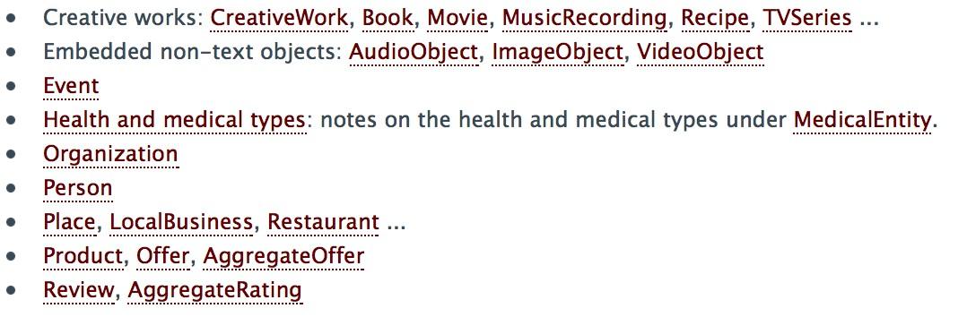
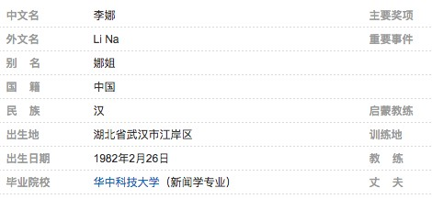
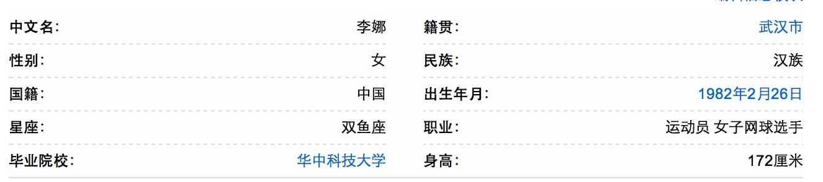
知识体系组织形式
n 类别属性定义不统一
- 已有的体系框架
GeoNames
DBpedia Ontology
TexonConcept Ontology
KOS
Schema.org
n 1）面对站长，而不是面对知识
n 2）体系覆盖度不足，局限于英文
n 3）细致化不足
Schema.org
互动百科
百度百科

Slide 32
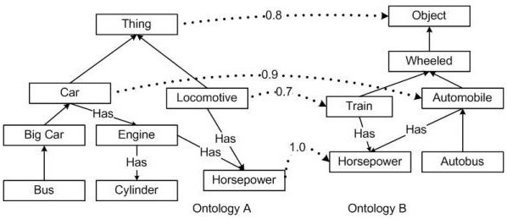

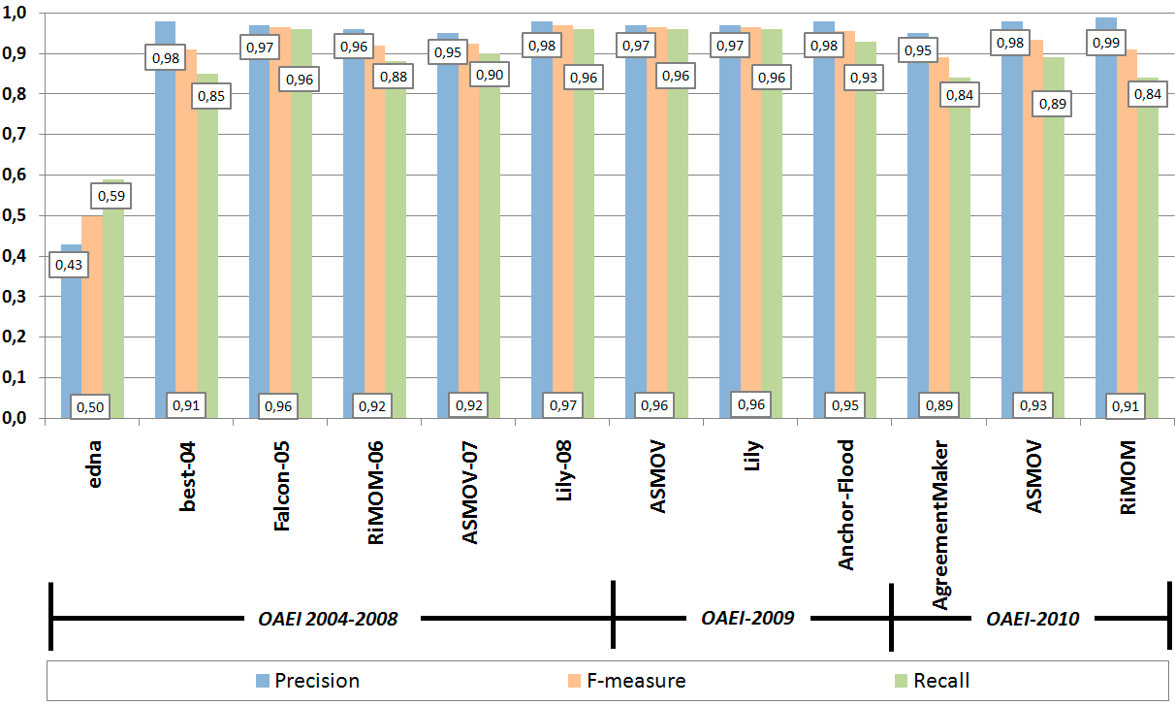
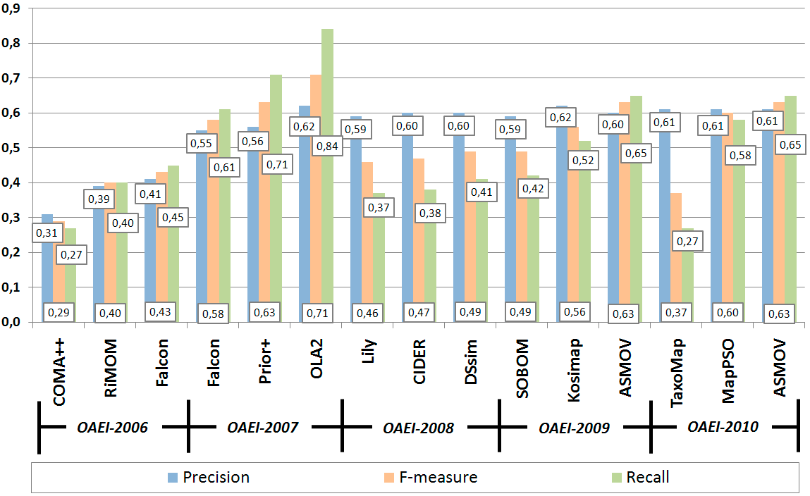
Ontology Matching
n 建立体系间的Alignment
- 挖掘概念之间SameAs关系
评测：Ontology Alignment Evaluation Initiative
Ø 2004-2013
n Benchmarks (bibliographic references), Web directories, Anatomy (biomedical)
Ø 关键：概念之间的相似度计算
挑战
n Large-scale ontology matching and evaluation
n Matching with background knowledge (Increase recall but hurt precision)
n Multiple matchers and selection
n Incorporating social information
yupeifeng
2018-05-09 13:57:24
--------------------------------------------
对齐

Slide 33
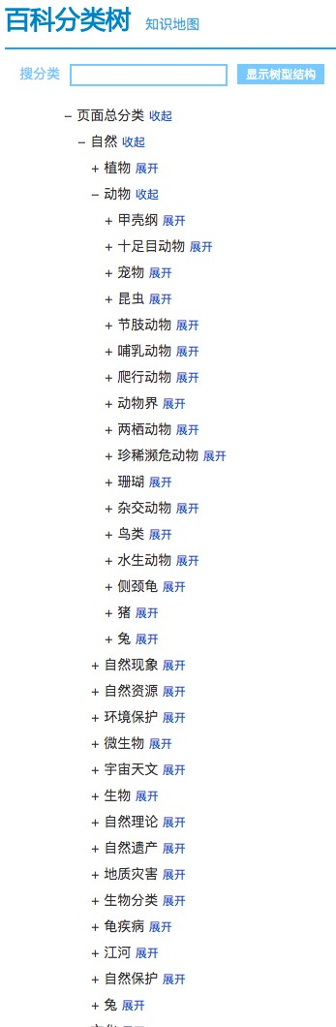
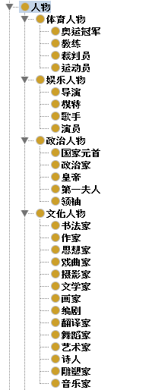
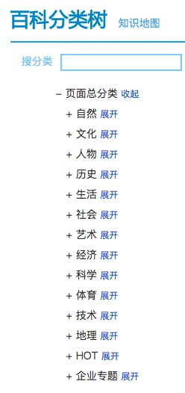
KG基本概念
n Node：概念（Concept）

Slide 34
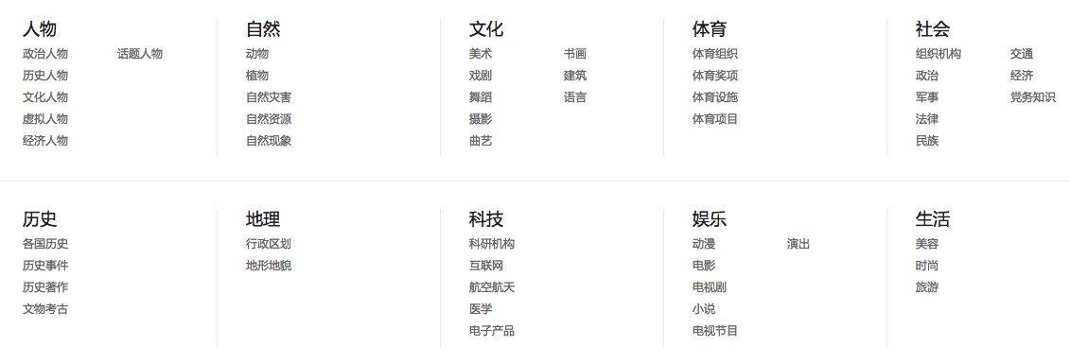
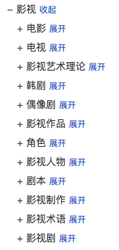
KG基本概念
n Node：领域（Domain/Topic）

Slide 35
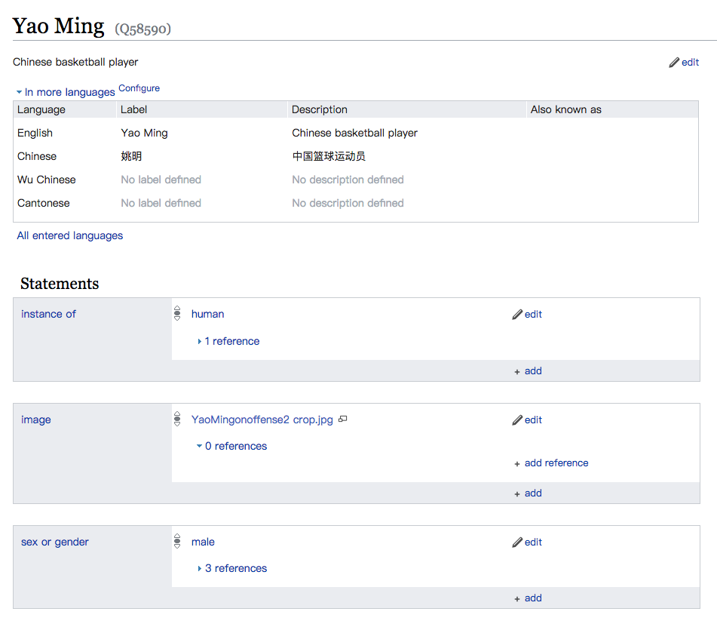
KG基本概念
n Node：实例/实体（Entity/Objects/Instance）

Slide 36
KG基本概念
n Node：值（Value）
实体（Entity）
Ø （姚明，出生地，上海市）
字符串（String）
Ø （北京大学，学术传统，兼容并包、思想自由）
数字（Number）
Ø 平方公里： （北京市，面积， 1.641万）
Ø 公斤： （姚明，体重，140公斤）
Ø 米： （姚明，身高， 2.29米）
…
时间（Date）
Ø （姚明，出生年份，1981年）
枚举 （Enumerate）
Ø （姚明，性别，男）
- ……

Slide 37
KG基本概念
n 边：关系
Subclass
Type
Relation
Property、Attribute
Root
(狗, Is-A,
哺乳动物）
实体二元组:
(Ent1, Relation, Ent2)
Concept
……
Concept
Ontology
(旺财,
Is-A, 狗）
Subclass
Subclass
Subclass
Concept
Concept
……
Concept
(旺财,
朋友, 小白）
InstanceOf
InstanceOf
InstanceOf
InstanceOf
InstanceOf
(旺财,
颜色, 黄色）
Instance
……
Instance |  | Instance
Instance
Attribute Relation
Attribute Relation

Slide 38
KG基本概念
n 关系：Taxonomic Relation vs. Non-taxonomic Relation
Taxonomic Relation： is-a/Hypernym-Hyponym
Non-taxonomic Relation: 概念之间的相互作用
Meoronymy 部分整体
Thematic roles 论旨角色
Attribute 属性
Possession 领属
Casuality 因果
……
yupeifeng
2018-05-09 14:02:24
--------------------------------------------
分类关系

Slide 39
KG基本概念
n Node：高阶三元组
- 与时间、地点相关
Ø （（美国，总统，特朗普），开始时间，2017）
- 事件
Compound Value Type
A Compound Value Type is a Type within Freebase which is used to represent data where each entry consists of multiple fields. Compound value types, or CVT's are used in Freebase to represent complex data.
yupeifeng
2018-05-09 14:03:36
--------------------------------------------
复合值类型

Slide 40
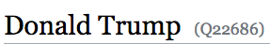
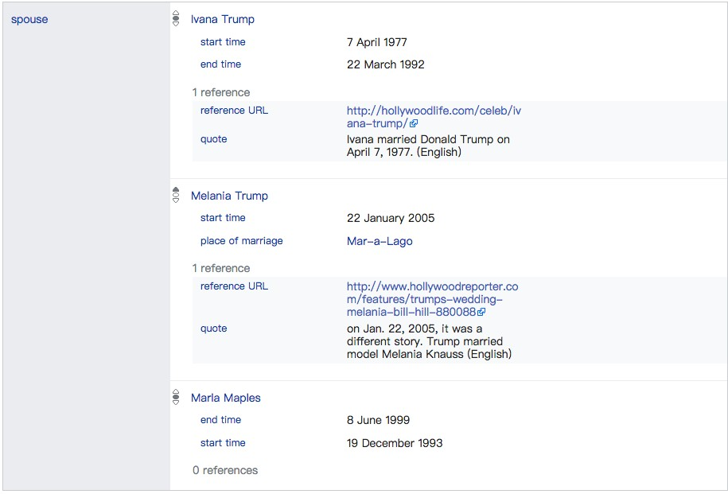
Example of CVT

Slide 41
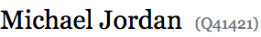
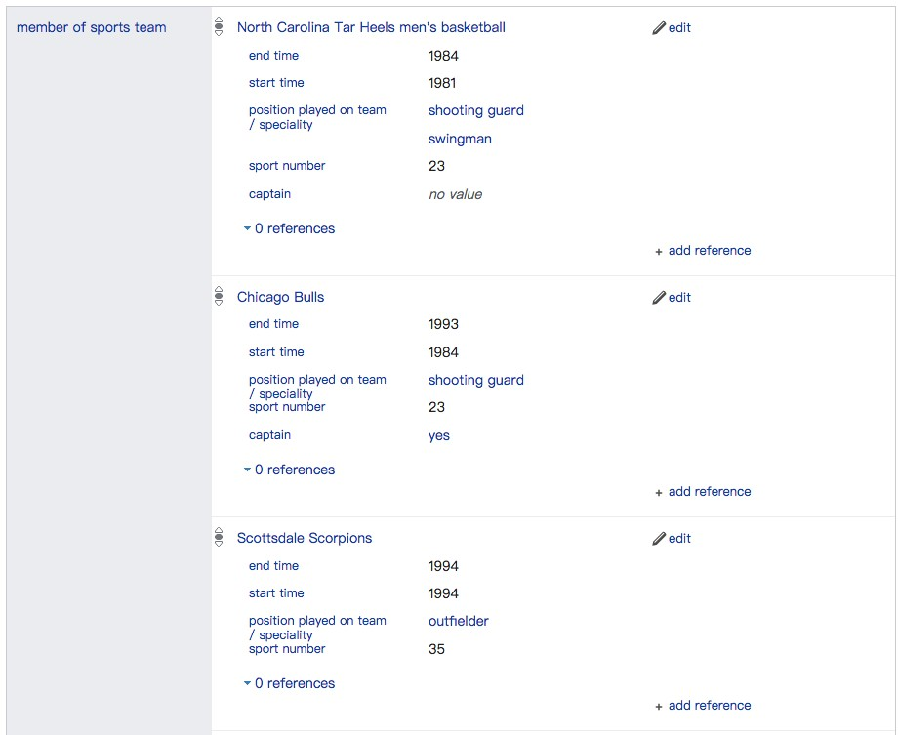
Example of CVT

Slide 42
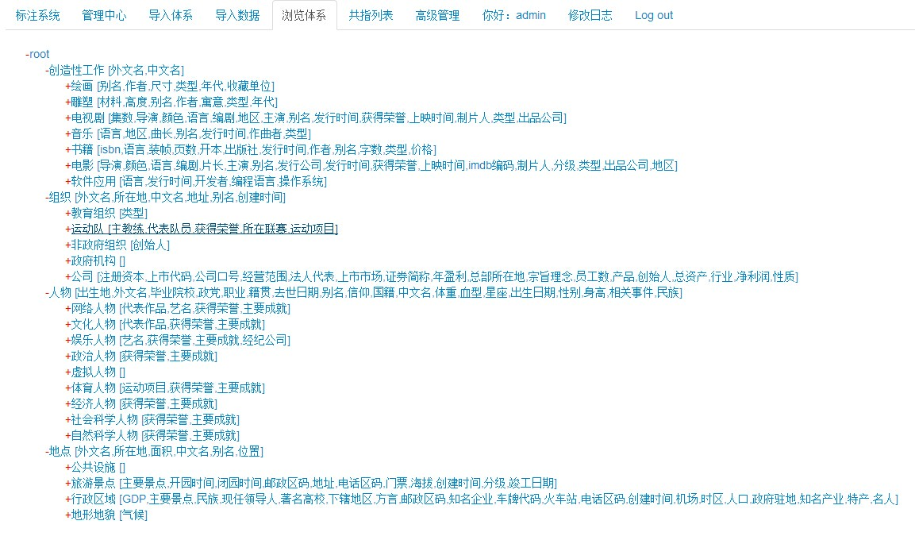
知识分类
n 百科知识

Slide 43
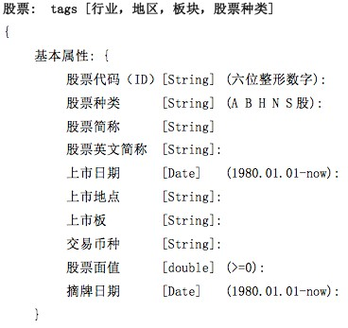
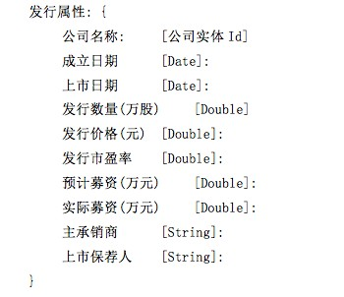
知识分类
n 领域知识

Slide 44




知识分类
n 事实性知识
- (乔布斯，CEO，苹果）
- (中华人民共和国，首都，北京）
n 主观性知识
“我今年天让入手诺基亚5800，把玩不I24小时，目前感 觉5800屏幕很好，操作也很方便，通话质量也不错，但是 外形有些俑女性化，不适合男生。这些都是小问题，最主 要的问题是电池不耐用，只能坚持一天，反正我觉得对不 起这个价格。”
n 外形
n 电池
n 屏幕
n 操作
n 通话质量

Slide 45
知识分类
n 场景知识
- 打人，打篮球
MJ出版了三部专辑àMichael Jackson
MJ获得了NBA总冠军àMichael Jordan
- 订机票的步骤，红烧肉的做法
n 语言知识
- (乔丹，SameAs， 佐敦)
(乔丹，SameAs, Jordan)
(Microsoft， SameAs, MS)
(hasFounded, SameAs, isFounderof)
n 常识知识 (Common-sense Knowledge)
hasAbility(鸟，飞）， hasAbility(人，说话）
hasProperties(水，透明）， hasShape(球，圆的）
moreHeavy(大象，小狗）
Mother(x,y) ^ Brother(z,x) è Uncle(z,y)

Slide 46
目录
n Part 1：知识图谱引言
- 知识图谱发展历史与现有应用
- 知识图谱基本概念
- 知识图谱的生命周期
- 代表性知识图谱
n Part 2：知识图谱表示与推理
- 基于符号的知识表示与推理
- 基于分布式的知识表示与推理

Slide 47
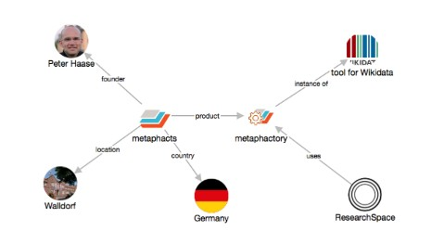




知识图谱系统的架构
Semantic Search
Analytics
Knowledge Sharing
Applications
Question Answering
Dashboards
yupeifeng
2018-05-09 14:08:20
--------------------------------------------
指示板
Knowledge Management
Inferencing
Entity Recognition
Text Understanding
Algorithms
Machine Learning
Disambiguation
Recommendations
yupeifeng
2018-05-09 14:08:38
--------------------------------------------
消歧
Entities
Relationships
Semantic Descriptions
Knowledge Graph
Data Sources
Data Transformation, Integration Natural Language Processing

Slide 48
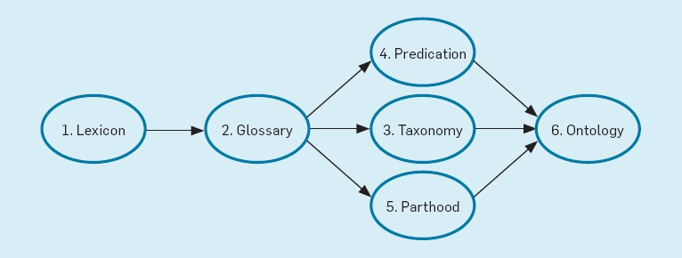
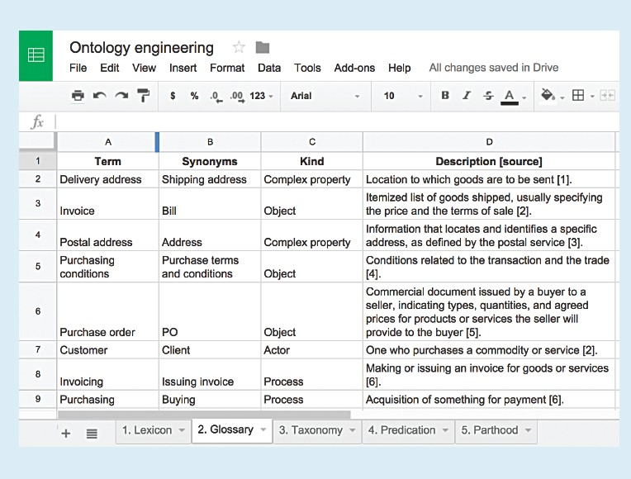
生命周期—领域知识建模
n 输入：
- 目标领域 (医疗、金融...
- 应用场景
n 输出：领域知识本体
- 领域实体类别体系
- 实体属性
- 领域语义关系
- 语义关系之间的关系
n 关键技术：
- Ontology Engineering
)

Slide 49
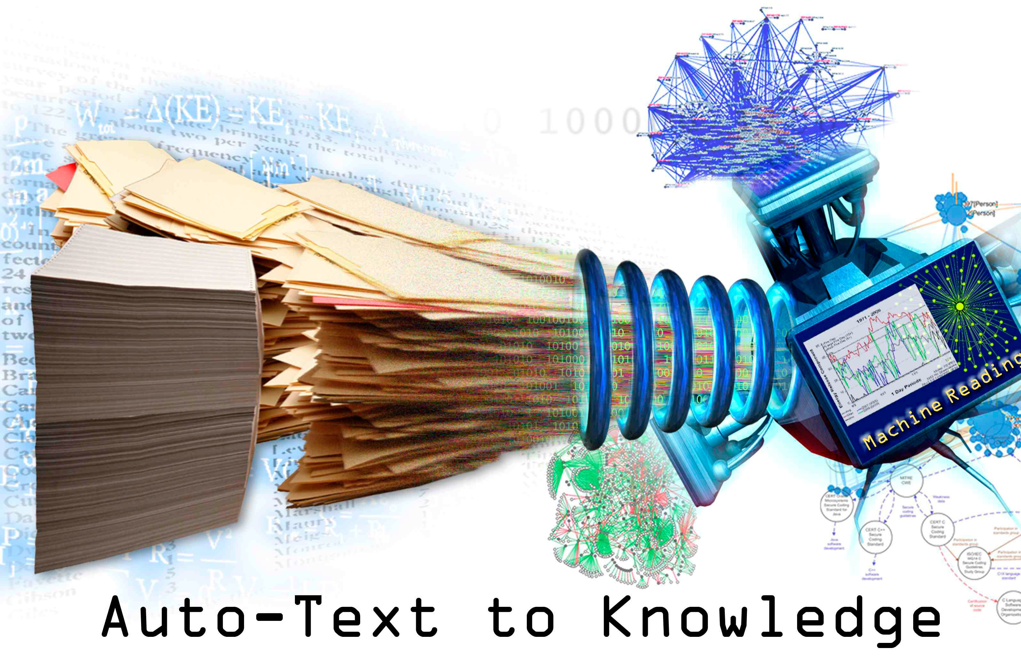
生命周期—知识获取
n 输入：
- 领域知识本体
- 海量数据：文本、垂直站点、百科
n 输出：领域知识
- 实体集合
- 实体关系/属性
n 主要技术：
- 信息抽取
- 文本挖掘

Slide 50
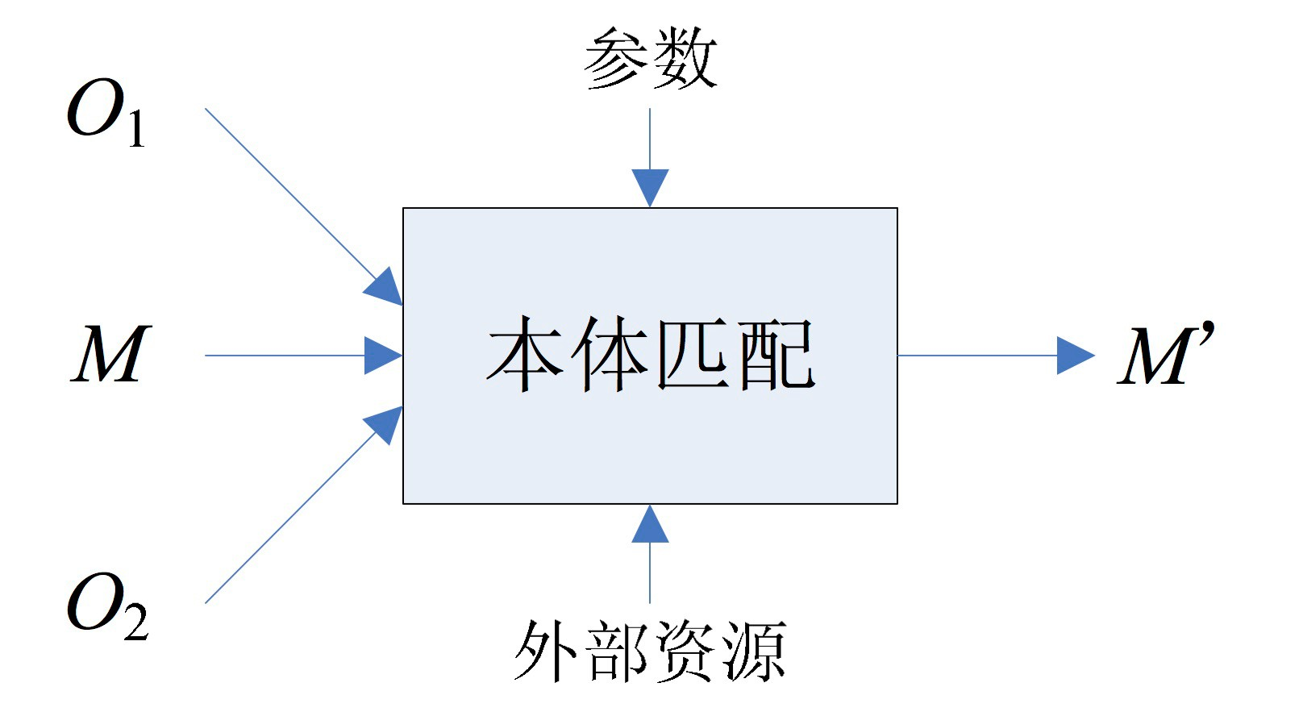







生命周期—知识集成
n 输入：
- 抽取出来的知识
- 现有知识库
- 知识本体
n 输出：
- 知识置信度
- 统一知识库
n 关键技术：
Ontology Matching
Entity Linking
字典、术语表、 百科、书本
已有知识库

Slide 51


生命周期—知识存储/查询/推理
n 输入：
- 大规模知识库知识
n 输出：
- 知识库存储/查询/推理服务
n 主要技术：
- 知识表示
- 知识查询语言
- 存储/检索引擎
- 推理引擎

Slide 52
知识图谱的生命周期
n 知识建模
- 建模领域知识结构
n 知识获取
- 获取领域内的事实知识
n 知识集成
- 估计知识的可信度，将碎片知识组装成知 识网络
n 知识存储
- 提供高性能知识服务

Slide 53
目录
n Part 1：知识图谱引言
- 知识图谱发展历史与现有应用
- 知识图谱基本概念
- 知识图谱的生命周期
- 代表性知识图谱
n Part 2：知识图谱表示与推理
- 基于符号的知识表示与推理
- 基于分布式的知识表示与推理

Slide 54
代表性知识图谱
n 人工构建知识图谱
WordNet
CYC
n 基于Wikipedia的知识图谱
Yago
DBPedia
Freebase
n 文本抽取知识图谱
NELL

Slide 55
代表性知识图谱
n 人工构建知识图谱
WordNet
CYC
n 基于Wikipedia的知识图谱
Yago
DBPedia
Freebase
n 文本抽取知识图谱
NELL

Slide 56

WordNet
n WordNet是什么?
- 一部在线词典数据库系统，采用了与传统词典不同的 方式，即按照词义而不是词形来组织
- 词语被聚类成词义簇(synset)，词义之间通过语义关 系连接成大的概念网络
n 由普林斯顿大学认知科学实验室在1985年建立
1986年
Bienkowski用LISP 语言写了Grinder的 第一个版本
1989年
WordNet：词 典浏览器->自足 的词汇数据库
1978年Miller “自动化词典”
WordNet 3.0
1985年
WordNet开 始实际运作
20世纪70—
90年代添加词 表并对词进行 分类
1991年
WordNet1.0 正式公布

Slide 57






WordNet包含的知识
compound（复合词）
phrasal verb（短语动词）
collocation（搭配词）
idiomatic phrase（成语）
word（单词）
描述的对象
同义反义关系（synonymy，antonymy）
上下位关系（hyponymy，hypernym， troponymy）
部分整体关系（entailment，meronymy）
对象之间的
语义关系
简单的动词基本句式信息（Verb Sentence Frames）
部分句法信息

Slide 58
WordNet的核心概念
n Synset： WordNet 将英语的名词、动词、形容词、 和副词组织为Synsets，每一个Synset表示一个基本的 词汇概念
n 概念关系
newspaper词义的上位synsets
newspaper, paper
=> press, public press
=> print media
=> medium
=> instrumentality
=> artifact, artefact
=> whole, unit
=> object, physical object
=> physical entity
=> entity
- 同义关系
- 反义关系
- 上位关系
- 下位关系
- 整体关系（名词）
- 部分关系（名词）
- 蕴含关系（动词）
- 因果关系（动词）
- 近似关系（形容词）

Slide 59











WordNet组织示例
Concept
hierarchy
{equipment}
Concept
(“synset”)
Synonymous words for the concept
{ camera, photographic camera}
{ camera,
television camera}
“television equipment consisting of a lens system that focuses an image on a photosensitive mosaic”
Gloss describing the concept

Slide 60






WordNet组织示例
watery
parched
damp
arid
moist
wet
dry
anhydrous
humid
sere
近似关系
soggy
dried-up
反义关系
基于反义、近义组织的形容词synset

Slide 61
WordNet的构建方法
n 人工构建+机器辅助（后续有很多自动构建技术研究）
Brown语料库
语料库
WordNet 词汇
Laurence Urdang (1978)
《同义反义小词典》
Urdang(1978)
《 Rodale同义词词典》
Robert Chapmand (1977)
《罗杰斯同义词词林》
美国海军研究与发展中心的Fred Chang的词表，15%的重合词语
已有词表
Ralph Grishman和他在纽约大 学的同事的一个词表，包含 39143个词，这个词表实际上包 含在著名的COMLEX词典中。 WordNet当时词表与该词表重合 率为74%（1993年）。

Slide 62
WordNet规模
POS | Unique Terms | Synsets | Total Word-Sense Pairs
Noun | 109195 | 75804 | 134716
Verb | 11088 | 13214 | 24169
Adjective | 21460 | 18576 | 31184
Adverb | 4607 | 3629 | 5748
Totals | 146350 | 111223 | 195817

Slide 63



WordNet的应用
n WordNet在自然语言处理中被广泛应用
- 作为词义消歧的目标知识库
- 作为高质量的Taxonomy
- 用于计算语义相似度

Slide 64


WordNet综述
 | Content | Adjectives, verbs, nouns and adverbs of the English language
 | Format | Visualization tool data downloadable in Prolog-like format
 | Main strength High quality lexicon for English
 | Technique | Manual
 | Size | Words: 155k
 | Senses: 117k
 | Word-sense pairs: 207k
 | License | Proprietary, free use
 | Reference | [Miller, Comm ACM 1995]
 | URL | http://wordnet.princeton.edu
一个高质量英文电子词典和本体

Slide 65
代表性知识图谱
n 人工构建知识图谱
WordNet
CYC
n 基于Wikipedia的知识图谱
Yago
DBPedia
Freebase
n 文本抽取知识图谱
NELL

Slide 66

Cyc
n Cyc 是一个由Douglas Lenat 在1984年启动的人 工智能项目，其目的是构建一个完整的、机器可使 用的本体体系和人类常识知识库
- 500万条知识
- 50万概念
n OpenCyc 是其开放出来免费供大众使用的一部分 知识
- 24万概念
- 200万条知识
n ResearchCyc是提供Research Liscence供研究使 用的完整版

Slide 67
Cyc构建方法--人手工构建
n 1986年, Doug Lenat估计整个Cyc需要包括25万条 规则，耗费350人年
- 这是一个明显的低估
n 近年来，也开始使用自动构建方法，从自然语言中 抽取知识
n 2008年开始，Cyc开始将其资源与Wikipedia、 DBpedia和Freebase等资源开始建立Link

Slide 68
知识表示语言--CycL
n CycL: 自己设计的知识表示语言
- 基于First Order Predicate Logic (FOPL)
- 采用类似于LISP语言的语法
n Constants: 概念名字
- Cyc, DougLenat, BaseKB, EnglishWord
n Variables
- 以?开头
- ?TYPE
n Predicates
- isa, genls, comment
n Functions
- (FruitFn AppleTree) à Apple

Slide 69
知识表示语言-CycL
n Formulas
形式为(predicate arg1 arg2 …)的表达式
5种真值: {true, default true, false, default false, unknown}
- 示例:
(isa Dog BiologicalSpecies)
(genls Dog Carnivore)
(skillCapableOf LinusVanPelt PlayingAMusicalInstrument performedBy)
n Logical connectors
- not, and, or, implies
n Quantifiers
- 任一, 存在

Slide 70
Cyc中包含的知识
n Cyc中包含的大部分知识都是常识
Every tree is a plant(所有树都都是植物)
Plants die eventually（植物都会死）
n 核心概念：
Individuals: #$BillClinton, #$France
Collections:
#$Tree-ThePlant（包含了所有的树）
#$EquivalenceRelation(包括所有的等同关系)

Slide 71

Cyc中包含的知识-Sentences
n 事实通过CycL sentences 来表示
(#$isa #$BillClinton #$UnitedStatesPresident)
(#$genls #$Tree-ThePlant #$Plant):"All trees are plants".
n Rules: 包含变量(以?开头)的句子
- 如果一个对象是SUBSET的成员，同时SUBSET是 SUPERSET的子类，那么OBJ是SUPERSET的成员

Slide 72
Predicate usage in Upper Cyc
Freq. | Predicate | Description
4503 | isa | 实例类别
2695 | comment | 描述term的用法
2565 | genls | 类别上下位关系
920 | arg1Isa | argument 1 constraint
836 | arg2Isa | argument 2 constraint
525 | genlPreds | 谓词上下位关系
301 | not | 逻辑非连接符
243 | resultIsa | 函数的输出类别
120 | arg3Isa | argument 3 constraint
107 | implies | 逻辑蕴含关系

Slide 73




































The Cyc Ontology and Content
Tens of thousands of Predicates
between, owns, isa, beliefs
Thing
Hundreds of thousands of Concepts
Intangible Thing
Individual
CityOfLjubljanaSlovenia, Witbrock, Slovenia,
Sets Relations
Spatial Temporal Thing Thing
Space
Spatial Paths
Paths
Partially Tangible Thing
Time
Events Scripts
SlovenianLanguage
Logic Math
Physical Objects
Borders Geometry
Artifacts
Agents
Living Things
Materials Parts Statics
Movement
Actors Actions
Organ- ization
Ecology
Life Forms
State Change Dynamics
Plans Goals
Organizational Types of Actions Organizations
Natural Geography
Human Beings
Plants
Physical Agents
Organizational Plans
Human Activities
Human Organizations
Political Geography
Human Artifacts
Human Anatomy & Physiology Emotion
Animals
Human
Agent Organizations
Business & Commerce
Politics Warfare
Nations Governments Geo-Politics
Weather
Products Conceptual Devices Works
Perception Behavior &
Social
Purchasing Shopping
Sports Recreation Entertainment
Professions Occupations
Law
Belief Actions
Behavior
Vehicles Buildings Weapons
Mechanical Software Social
Earth & Solar System
& Electrical Literature Language Relations,
Social Activities
Transportation Travel Everyday
& Logistics Communication Living
Business, Military Organizations
Devices Works of Art
Culture
General Knowledge various domains
Specific data, facts, and observations about those domains
witbrock@cyc.com

Slide 74



推理引擎与应用
n Cyc提供了非常多的推理引擎，支持演绎推理和归纳 推理；同时也提供了扩展推理机制的模块
n 支持自然语言的解析
English Words 18,796
Syntactic Frame Links 23,336
Single-word Denotation Mappings 27,681
Multi-word Phrase Denotation Mappings 44,298 Verbal Semantic Frame Links 3,701
Noun Semantic Frame Links 2,578 WordNet 2.0 Links 11,322
Names
(Includes chemical symbols, person/place/organization names, acronyms, etc.)
100,811
Predicate-based Phrasal Links
(genTemplates for paraphrase)
9,637

Slide 75



基于Cyc的自然语言解析示例

Slide 76



Cyc综述
 | Cyc
Content | Common sense knowledge, axioms
Main strength | Huge ontology, with tools
Technique | Manual
License | proprietary, OpenCyc is Apache License V2.0
Entities | 500k
Assertions | 5m
Relations | 15k
Tools | Reasoner, NL tool
URL | http://cyc.com
References | [Lenat, Comm. ACM 1995]
一个人工撰写 的常识知识库

Slide 77
代表性知识图谱
n 人工构建知识图谱
WordNet
CYC
n 基于Wikipedia的知识图谱
Yago
DBPedia
Freebase
n 文本抽取知识图谱
NELL

Slide 78




Wikipedia
n 免费的在线百科全书
- 2001年开始
- crowdsource的方式构建
- 目标：构建全世界最大的百科全书
主要特点 高质量数据源 500万概念
多语言 富含丰富语义结构的文档： Infobox，table， list，category…

Slide 79

Wikipedia: 文档结构
标题=概念
唐太宗 唐太宗李世民（598年1月28日－649年7月10日
^{[1][2][3]}），中国唐朝第二任皇帝。祖籍陇西郡成纪县
（今甘肃省天水市秦安县北），生于陕西武功县，626 年至649年在位。父亲是唐高祖李渊，母亲是窦皇后
概念文本描述
Infobox:以(属性，值)对形式呈现的信息表格 每个页面有多个类别，类别组成Taxonomy
•分类：598年出生, 649年逝世
唐朝皇帝

Slide 80
出发点
n 基于Wikipedia的知识库都基于几乎相同的思路：
- 从Wikipedia丰富的半结构化信息中挖掘知识
包括：Infobox，Category，超链接, Table，List...
n 不同之处在于
- 如何处理有歧义的属性映射
如何构建知识库的Taxonomy
在世
598年1月28日－649 年7月10日（52岁）
BirthDate（李世民，598年） BirthDate（李元吉，604年）
出生
隋文帝仁寿四年
604年

Slide 81
这些知识库具有相同的数据模型
n 一个知识库包含一个集合的实体
- 猫王、李世民、赵高、唐朝、分封制...
n 实体被划分到不同的类别中
- 歌手(猫王)，皇帝(李世民), 朝代(唐朝), 制度(分封制)
n 类别通过上下文关系等关系相互关联
- SubClassOf(歌手，人)， SubClassOf(皇帝，人)
n 实体和类别都通过属性和相互之间的关系来描述
- BirthDate（李世民，598年）, Has(歌手，歌曲)
n 关系可以通过蕴含关系来进行推理
- 歌曲à作品， 收购 à 持有

Slide 82



DBPedia
n 2007年开始，其主要目标是构建一个社区，通过社 区成员来定义和撰写准确的抽取模板，从维基百科 中抽取结构信息，并将其发布到Web上
n 社区通过人工的方式构建了Taxonomy
- 280个类别
- 覆盖约50%的维基百科实体

Slide 83
抽取方法
n DIEF - DBpedia Information Extraction Framework
- 目标：抽取WIkipedia中的结构化信息
方法：基于属性mapping的Infobox抽取，Raw Infobox Extraction, Feature Extraction, Statistical Extraction
编程语言：Scala & Java
n DBPediaLive： 持续保持与Wikipedia的同步
- 2013年六月，英语维基百科有将近330万次编辑(每 分钟越77次)

Slide 84




抽取框架图

Slide 85

抽取知识示例

Slide 86

使用RDF来表示抽取出来的知识
n 支持复杂的结构化query，SPASQL语言查询
n 支持与Web上其他数据集的链接和集成

Slide 87
DBPedia综述
Content
Entities of public interest
Format
RDF, API, SPARQL
Sources
Wikipedia, YAGO/WordNet
Main strengths
Focus on coverage, interlinking with other data sets
Technique
Extraction from Wikipedia + manual supervision by the community
Size
Entities: 3.5m (in manual taxonomy: 1.7m) Facts: 670m
Attributes: 9k (manually defined: 1k) Manual Classes: 280
License
CC-BY-SA & GNU FDL
URL
http://dbpedia.org
Reference
[Auer, ISWC 2007], [Bizer09, JWS 2009]

Slide 88





Yago(Yet Another Great Ontology )
n 德国马普研究所从2007年开始的一个项目
n 融合WordNet和Wikipedia
- 从Wikipedia的结构中抽取信息：Infoboxes,类别...
- 包括时间和地点标注
- 人工采样评估
- >1亿事实和100种关系

Slide 89



Yago Taxonomy构建
n 使用WordNet的Taxonomy作为基础
n 将Wikipedia中的类别加入到WordNet中
WordNet
Person
Person
subclassOf
subclassOf
Singer
Singer
subclassOf
Rock Singer
Elvis Presley
type
~Infobox~ Born: 1935
...
born
Blah blah blub fasel (do not read this, better listen to the talk) blah blah Elvis blub (you are still reading this) blah Elvis blah blub blah blubbeldiblub
1935
Use selected categories as types
Add WordNet for Taxonomy
Categories: Rock singer

Slide 90
Yago语义关系
n 人工定义了100多种语义关系
- wasBornOnDate，locatedIn， hasPopulation
n 抽取方法：主要采用手写的规则抽取
Infobox Harvesting:信息框
Word-Level Techniques:重定向页
Category Harvesting:类别信息抽取
Type Extraction: 维基类别,WordNet类别

Slide 91

抽取示例
Infobox
Attribute Map
Attribute
Relation Inverse
…
Manifold
Indirect
Died
diedOnDate
…
Relation Map
Relation
Domain
Range
Died: August 16, 1977
… diedOnDate person
…
yagoDate
Elvis Presley
diedOnDate
August 16, 1977

Slide 92

抽取准确率

Slide 93
Yago综述
Content
Entities of public interest
Format TSV, RDF, XML, N3, Web Interface
Sources Wikipedia, WordNet, Geonames
Main strength Focus on precision, geotemporal annotations, multilingual
Precision 95%
Technique Extraction from Wikipedia + matching with WordNet & Geonames + consistency checks
Size Entities: 3 m (+ geonames -> 10m) Facts: 120m (+geonames -> 460m) Relations: 100, Classes: 200k, Languages: 200
License Creative Commons BY-SA
URL http://mpii.de/yago
References [Suchanek, WWW 2007] [Hoffart, WWW 2011] [deMelo, CIKM 2010]

Slide 94

Freebase
n Metaweb公司2000年开始构建， 2010年被Google收购
n 从Wikipedia和其他数据源（如 IMDB、MusicBrainz）中导入 知识
n 核心想法：
在Wikipedia中，人们编辑文章
在Freebase中，人们编辑结构 化知识

Slide 95
用户是Freebase知识构建的核心
n 编辑实体
- 创建实体
- 将实体分到类别
- 增加/修改属性/关系
- 上传图片
n 编辑Schema
- 定义新类别
- 定义类别的属性
n Review
- 验证知识准确性
- 投票
- 删除错误知识
n DataGame
- 寻找别名
- 抽取事件日期
- 使用Yahoo图片搜索 加入图片
用户在Freebase中的作用

Slide 96

Freebase综述
Content | Entities with public information
Format | API, RDF
Construction | by the community data import from public sources
Sources | Wikipedia, Libraries, WordNet, MusicBrainz…
Main strength | free and large
Size | Facts: several millions
 | Entities: 20 m
License | Creative Commons Attribution (CC-BY)
URL | http://download.freebase.com
一个大规模协同构建知识库，目前归Google所有

Slide 97
代表性知识图谱
n 人工构建知识图谱
WordNet
CYC
n 基于Wikipedia的知识图谱
Yago
DBPedia
Freebase
n 文本抽取知识图谱
NELL

Slide 98

NELL
n 2009年开始的CMU项目
n 输入：
- 初始本体（~800类别和关系）
- 每个谓词的一些实例（~10-20个种子实例）
- web(~10亿页面, ClueWeb)
- 间歇性的人工干预
n 任务：
- 24 x 7 持续运行(从2010年开始)
- 每天
Ø 抽取更多知识来补充给定本体
Ø 学习如何更好的构建抽取模型
n 结果：超过9千万实例（不同置信度）

Slide 99

抽取结果示例
http://rtw.ml.cmu.edu

Slide 100



E」
N
e
nuu
AU
e
w
o
nH
LK
e
m
nuu
a
p_{t}
^{F}TE
..，‘
t
E
nH
---
football
L
L
...... equipment ..一 climbing
uses
 | skates | helmet
Sunnybrook 飞 ? ↑ 4ses
Canada
Miller
c。品弘ny
country 怜pital
W阳n equtpcent
飞
politician I /
CFRB ↑
1/二dio
I
hockey Detroìt ....................哼 GM
!↑
阳s。L-T。mt。
....，
'''f- / _..
r川//1\ 飞òme wn
hired 向
homωwn
I c。如tes '
city
，I I 飞飞、
Stanlev
I
+
m吨?a阳nIY/ I
币育.....， vlωAP 守叮百5r蜘W
啕
I I stadium
I I 飞
CltV 飞
/
6 ':
in1gps
/
晶\
st 3ir:;m
1\ .._ I .
， I \
city 吵r | Lrc二ada mL:"\ NHJ YUE
smmum l | Centre "γ…-;-. | /' Hinö / | ".;
↓
Globe a^{m}nd Mail
I \
plays in
económic I
.rsector J
I
/
Sundin
".
automobile
Toskala
Prius
Corrola
Skydome
Milson

Slide 101

抽取步骤
n 1. 把名词短语划分到给定类别
Entity Set Expansion: 基于Pattern的 Bootstrapping
n 2. 分类名词短语之间的语义关系
Coupling Learning

Slide 102

抽取步骤
n 3. 识别新的推理规则，用于发现新的关系实例
- PathRank

Slide 103

抽取步骤
n 4. 名词短语被映射到概念, 动词短语被映射到关系
- Entity Linking, Entity Resolution

Slide 104

完整的抽取框架

Slide 105

NELL综述
Content | Entities mentioned on Web pages
Format | TSV
Construction | by a perpetual extractor
Sources | The Web
Main strength | Not limited to a specific source
Size | Facts: 800k
 | Categories & relations: 633
Reference | [Carlson, AAAI 2010]
URL | http://rtw.ml.cmu.edu/
一个基于文本信息抽取技术持续不断更新的知识库

Slide 106
代表性知识图谱总结

Slide 107
知识图谱
n 实体及其之间关系的语义描述
- 使用形式化知识表示（如RDF，RDFS，OWL)
n Entities
- 真实世界对象 (things, places, people) 和抽象概念 (genres, religions, professions)
n Relationships
- 将实体按语义关系链接成一张大网
n Semantic descriptions
- 类别和属性
n 有时包含支持推理的公理知识 (如规则)

Slide 108
代表性知识图谱综述
n 人工构建知识图谱
- WordNet： 英文电子词典
- CYC：常识知识库
n 基于Wikipedia的知识图谱
Yago： Wikipedia+WordNet
DBPedia：基于社区抽取Wikipedia结构化信息
- Freebase：知识编辑社区协同构建
n 文本抽取知识图谱
- NELL：从文本中持续自动抽取海量知识
n 还有许多其他知识库没有覆盖：Wikidata、 BabelNet、OpenMind、Probase...

Slide 109
当前KG的限制和不足
n 领域限制
一些知识库侧重于语言: WordNet,BabelNet
一些知识库侧重于Schema： Cyc, UMBEL
一些知识库侧重于Fact: DBPedia, Yago
n 对时空属性的建模
- 对动态性的实体，如Event建模不足
- Yago 3在一定程度上考虑时间和地理属性
n 自动构建
- 自动构建是维护和保持KG质量和覆盖的核心技术
n 与LOD的集成
- 缺乏Schema之间的alignment
- 往往只用到底层的表达能力，OWL的高级功能很少涉及

Slide 110
KG展望
n 新的知识表示模型
Ontology engineering已经被用了超过15年
n 新类型的知识图谱
- 不再围绕实体和关系的存储
如Event-centric KG
n 知识图谱自动构建技术
- 在Freebase中，71%的人没有出生日期
新技术：Distant Supervision, KG embedding, 知 识集成（如Google的Knowledge Vault）

Slide 111
Coffee Break

Slide 112
目录
n Part 1：知识图谱引言
- 知识图谱发展历史与现有应用
- 知识图谱基本概念
- 知识图谱的生命周期
- 代表性知识图谱
n Part 2：知识图谱表示与推理
- 基于符号的知识表示与推理
- 基于分布式的知识表示与推理

Slide 113
基于符号的知识表示与推理
n 知识及知识表示
n 符号表示知识方法及实现
Logic
Semantic Net
Frame
Script
- 语义网知识表示语言体系

Slide 114
什么是知识？
Knowledge
Knowledge
Information
Data Signal
Knowledge = Facts＋Rules＋Control Strategy +(有时) Faiths

Slide 115





知识的类别体系
n Facts: 陈述性知识(declarative knowledge)
- John 是⼀个 贼，约翰 喜欢 酒
- 1+1 = 2, 2是偶数
知识图谱主要 包含事实知识
n Rules: 程序性知识(procedural knowledge)
- 解决⼀个问题的系列步骤： 菜谱中的炒菜步骤
- 规则：⼀个贼 喜欢 ⼀个东西 à 这个贼很有可能去
偷取 它
n Control Strategy: 元知识(meta, super knowledge)
推理策略(reasoning strategy)
搜索策略(search strategy)
- ...

Slide 116
知识表示

Slide 117


知识表示(Knowledge Representation)
n 知识表示同时是认知科学和AI中的科学问题
- 在认知科学中，KR主要关注人如何存储和处理信息
- 在人工智能中，KR的主要关注如何表示关于世界的 信息，并通过常识和事实来得出结论，这样计算机 程序就可以通过这些知识来模拟人类智能
- AI科学家大量的借用了认知科学的表示理论(原型、 框架、神经网络).

Slide 118


知识表示
n 一个知识表示是事物本身的一个替代，使得我们 可以通过思考而不是行动来确定事物的后果
n 吃饭会饱（不需要每次都吃来确认），冰岛是一个国 家(虽然没去过)
n 一个知识表示是一个本体约定(ontological commitment)集合，它回答如下问题：我们该 用什么术语（terms）来思考这个世界？
Concept
evokes
refers to
What Is a Knowledge Representation? Davis et al., 1993
^
Form
Stands for
Referent
“Jaguar“
[Odwen, Richards, 1923]

Slide 119
知识表示的一些核心问题
n 人如何表示知识？
n 知识的本质是什么？我们如何表示它?
n 我们如何使用符号结构(symbol structure)来 表示知识？
n 一个表示schema应该处理特定领域还是要处 理通用领域？
n 一个表示schema的表示能力如何？
n Schema应该是陈述式的还是过程式的？
n ...

Slide 120
知识表示的主要方法
n 自然语言(对人而言最方便的表示和传播手段)
n 符号表示方法
Logic
Semantic Net
Frame
Script
- 语义网知识表示体系
n 许多其他的方法，如分布式表示方法（第二部分）

Slide 121
知识表示语言的组件
n Syntax: 知识表示语言中使用到的原子符号 (atomic symbols)，原子符号如何组合成合法的 语句
n Semantics: 知识表示中的一个句子在世界上对应 的事实，用于决定一个句子的真值
n Inference: 如何从已有知识中得到新知识的机制
Sentences
Sentence
Entails
Representation
World
Semantics
Semantics
Facts
Follows
Fact

Slide 122
PREDICATE LOGIC

Slide 123
谓词逻辑
n 关于对象的逻辑,用于表示关于实体对象的知识
objects(terms)
properties(unary predicates on terms)
relations(n-ary predicates on terms)
functions(mapping from terms to other terms)
n 相比命题逻辑，谓词逻辑提供了一套更为灵活且紧 凑的知识表示方式，它提供了表示和推理对象属性 及不同对象间关系的机制

Slide 124
一阶谓词逻辑的Syntax
Sentence → AtomicSentence
| Sentence Connective Sentence
| Quantifier Variable Sentence
| ¬Sentence
| (Sentence)
AtomicSentence → Predicate(Term, Term, ...)
| Term=Term
Term → Function(Term,Term,...)
| Constant
| Variable
Connective → ∨ | ∧ | ⇒ | ⇔ Quanitfier → ∃ | ∀ Constant → A | John | Car1 Variable → x | y | z |...
Predicate → Brother | Owns | ... Function → father-of | plus | ...

Slide 125
对象的表示
n 使用terms来表示对象：
Constants: Block1, 小明, John
Function symbols: father-of, successor, plus
n-ary function： 将一个包含n个term的tuple映射 为一个新term: father-of(John), succesor(0), plus(plus(1,1), 2)
n Terms是对象的名字，Logical function让我们可以 用有限的term来紧凑的表示无限的对象

Slide 126
命题(Proposition)
n Predicate: 谓词是一个动词词组，用于描述对象的 属性，或是不同对象之间的关系
n 命题是谓词加应用于该谓词的一个term元组，表示 一个属性或objects之间的关系
Brother(John, Fred), Left-of(Square1, Square2)
GreaterThan(plus(1,1), plus(0,1))
其语义是在特定interpretation中的真假值
n 复杂命题可以通过逻辑连词(∨ ¬ ∧ ⇒ ⇔ )来构建
Owns(John,Car1) ∨ Owns(Fred, Car1)
Sold(John,Car1,Fred) ⇒ ¬Owns(John, Car1)

Slide 127
量词
n 通过量词机制，允许声明关于一个集合的对象的知
识，而不需要一个个枚举它们
n Universal quantifier: ∀x
∀x Loves(x, FOPC)
∀x Whale(x) ⇒ Mammal(x)
n Existential quantifier: ∃
∃x Loves(x, FOPC)
∃x(Cat(x) ∧ Color(x,Black) ∧ Owns(Mary,x))

Slide 128
Logical KB
n 一个逻辑知识库包含：
- 用于描述谓词之间关系的公理
∀x,y Bachelor(x) ⇔ Male(x) ∧ Adult(x) ∧
¬∃yMarried(x,y)
- 谓词的定义
∀x Adult(x) ⇔ Person(x) ∧ Age(x) >=18
- 事实集合
Male(Bob), Age(Bob)=21, Married(Bob, Mary)
n 用户可以查询特定的知识库
Adult(Bob) ?
Bachelor(Bob) ?
KB
Inference Engine
Facts Rules
User
query
conclusions

Slide 129
推理机制
n 相等变换：如P ∧ True |−
n 蕴含推理：如P |− P ∧ Q
True
n 假言推理（三段论）： 如果P |− Q 且P 则 Q
n Universal Elimination: ∀x Loves(x, FOPC) |− Loves(Ray, FOPC)
n Existential Elimination: ∃x (Owns(Mary,x) ∧ Cat(x)) |− Owns(Mary,MarysCat) ∧ Cat(MarysCat)
n Existential Introduction:Loves(Ray, FOPC) |−
∃x Loves(x, FOPC)
n ...

Slide 130
逻辑作为知识表示
n 优点
- 有语义
- 表达能力强
n 缺点
- 不高效
- 不可判定性
- 无法表达过程知识
- 无法做缺省推理

Slide 131
SEMANTIC NET

Slide 132
Semantic Net
n 启发IDEA:
- 人脑记忆的一个重要特征是人脑中不同信息片段之间 高度连接
- 高度相关的概念能够比不太相关的概念更快的回忆起 来
n Semantic Net是一个通过语义关系连接的概念网络
n Semantic Net将知识表示为相互连接的点和边模式
- Nodes表示实体,属性,事件,值等
- Links表示对象之间的语义关系
M.Quillian, (1968). Semantic Memory, in M. Minsky (ed.), Semantic Information Processing, pp 227-270, MIT Press
J. F. Sowa (1987). "Semantic Networks". in Stuart C Shapiro. Encyclopedia of Artificial Intelligence. Retrieved 2008-04-29.

Slide 133
通常使用的语义关系
n IS-A
n PART-OF
n MODIFILES: on, down, up, bottom, moveto,…
n 领域特定的Link类型
- 医疗：症状、治疗、病因...
- 金融：收购、持有、母公司...

Slide 134



示例
Bird Can fly Has wings
Has feathers
金丝雀 Can sing Is yellow
is-a
is-a
Animal Can breathe Can eat
Has skin
鸵鸟 Runs fast Cannot fly
Is tall
is-a
Fish Can swim Has fins Has gills
三文鱼
Swims upstream Is pink
Is edible
is-a
is-a

Slide 135
Semantic Net中的推理(1)
n Inheritance（继承）
the is-a and instance-of representation provide a mechanism to implement this
Inheritance also provides a means of dealing with default reasoning
传递性
IS-A
IS-A
IS-A
A
B
C
A
C
IS-A
can
can
clyde
bird
bird fly
默认属性继承
clyde
fly

Slide 136
Semantic Net中的推理(2)
n Intersection search(交集搜索)
The notion that spreading activation out of two nodes and finding their intersection finds relationships among objects.
两个SemanticNet之间的匹配交集
Many advantages including entity-based organization and fast parallel implementation.
However very structured questions need highly structured networks

Slide 137














Intersection Search示例
I
owner
color
color
car1
what?
car1
tan
is-a
is-a
car
car
tan
is-a
color
car2
green
What color is the car1?
owner
john

Slide 138
FRAME/框架

Slide 139
框架理论
n 框架理论认为人们对现实世界中各种事物的认识 都是以一种类似于框架的结构存储在记忆当中的， 当面临一个新事物时，就从记忆中找出一个适合 的框架，并根据实际情况对其细节加以修改补充， 从而形成对当前事物的认识
Proposed in 1968 by Marvin Minsky http://web.media.mit.edu/~minsky

Slide 140
Frame表示
n 知识通过Frame的形式来表示, 每一个Frame表示一 种典型原型化场景(a stereotypical situation)
- Frame-Based KR类似于面向对象编程，区别在于编 码的对象不同
- 一个Frame类似于数据库中的数据记录结构或数据库 记录
商业交易
买家 | ?
卖家 | ?
物品 | ?
价格 | ?
交易时间 | ?

Slide 141
Frame表示
n Frame包含slot names和slot fillers
- 一个Frame的slot集合能够表示与该框架相关的对象
- Slot可以指向其他的Frame，Procedure，Slot
n 两类Frame
Class Frame：类似于面向对象编程里面的Class
Individual or Instance Frame：类似于面向对象编 程里面的Object
Slots 类似于OO里面的variables/methods
n 不同的Frame通常被组织成一个层次体系结构
Instance Frame - instance_of-> Class Frame
Class Frame - subclass_of-> Class Frame

Slide 142
Frame表示例子
DOG
COLLIE（牧羊犬）
Fixed
breed of: DOG type: sheepdog
Fixed
legs: 4
Default
diet: 肉食 sound: bark
Default
size: 65cm
Variable
size: colour:
Variable
colour:
子类可以从父类继承属性和默认属性值

Slide 143
Frame表示上的推理
n 能够推理类别之间和类别与实例之间的ISA关系
- ∀x elephant(x) ⇒ mammal(x)
n 能够使用slots和slot values来推理属性知识
∀x mammal(x) ⇒ has_part(x, head)
n 对象可以继承所有父类的属性
elephant(clyde) ⇒ has_part(clyde, head)， color(clyde, gray)
n 可以继承原型属性值，同时也可以覆盖原型属性 值
mammal通常有furry,但是elephant没有

Slide 144
Frame表示上的推理示例
n ∀x mammal(x) ⇒ has_part(x, head)
n ∀x elephant(x) ⇒ mammal(x)
n elephant(clyde)
∴
mammal(clyde) has_part(clyde, head)

Slide 145
基于继承的紧凑表示
MAMMAL:
subclass: ANIMAL has_part: head
*furry: yes
ELEPHANT
subclass: MAMMAL has_trunk: yes
*colour: grey
*size: large
*furry: no
Clyde
instance: ELEPHANT
• 继承所有必须属性
• 只有在默认属性不对 时显式覆盖父属性值(* 标识默认属性)
colour:
owner:
Nellie
pink
Fred
instance: ELEPHANT size: small

Slide 146
Frame表示的优缺点
n 优点
- 直接表示领域知识模型
- 支持默认推理
- 高效
- 支持过程知识（slot filler可以是一个过程）
n 缺点
- 表达能力受限制
- 缺乏标准（slot-filler values）
- 更像是一种方法论而不是一种特定表示
- 没有直接与reasoning/inference机制关联

Slide 147

FrameNet--Frame知识库
n FrameNet [Baker/Fillmore/Lowe, 1998]
- 围绕框架构建,论元标签在不同的框架之间共享
- 共包含4000多个英文谓词
- 200,000人工标注的句子（语义角色标注）
n 包括框架、词元、框架关系、例句及篇章
商业交易
买家 | ?
卖家 | ?
物品 | ?
价格 | ?
交易时间 | ?
可以触发该框架的词汇单元: auction.n, auction.v retail.v, retailer.n sale.n, sell.v, seller.n vend.v, vendor.n

Slide 148


汉语框架网Chinese FrameNet
n 山西大学汉语框架网与语义计算研究室 (http://sccfn.sxu.edu.cn/)
n 框架323个
n 词元3947个
n 例句20000条
n 全文标注200篇

Slide 149
SCRIPT/脚本

Slide 150
Script表示
n 脚本与框架类似，由一组槽组成，用来表示特定领 域内一组事件的发生序列
n 类似于Frame表示
使用继承和slots
描述原型知识(stereotypical knowledge)，但是关注 事件知识
n 基于Conceptual Dependency Theory构建
R.C. Schank and R. Abelson (1977) Scripts, Plans, Goals and Understandingå

Slide 151
Script定义
n 一个脚本是一个事件序列，包含了一组紧密相关的 动作及改变状态的框架 [Winston, 1992]
n 一个脚本是一个描述特定上下文中的原型事件序列 的结构化表示 [Luger, Stubbleﬁeld,1998]

Slide 152
Script的组成元素
n 进入条件
- 给出在脚本中所描述事件的前提条件。
n 角色
- 是一些用来表示在脚本所描述事件中可能出现的有关人物的槽。
n 道具
- 是一些用来表示在脚本所描述事件中可能出现的有关物体的槽。
n 场景
- 用来描述事件发生的真实顺序。一个事件可以由多个场景组成，而每个 场景又可以是其他的脚本。
n 结局
- 给出在脚本所描述事件发生以后所产生的结果。

Slide 153
Script例子
下面以夏克的“餐厅”脚本为例来说明各个部分的组成。
(1) 进入条件：① 顾客饿了，需要进餐；② 顾客有足够的钱。
(2) 角色：顾客，服务员，厨师，老板。
(3) 道具：食品，桌子，菜单，钱。
(4) 场景：
场景1：进入—— ① 顾客进入餐厅；② 寻找桌子；③ 在桌子旁坐下。 场景2：点菜—— ① 服务员给顾客菜单；② 顾客点菜；
③ 顾客把菜单还给服务员；④ 顾客等待服务员送菜。 场景3：等待—— ① 服务员告诉厨师顾客所点的菜；②厨师做菜，顾客等待。 场景4：吃饭—— ① 厨师把做好的荣给服务员；② 服务员把菜送给顾客；
③ 顾客吃菜。
场景5：离开—— ① 服务员拿来账单；② 顾客付钱给服务员；
③ 顾客离开餐厅。
(5) 结果：① 顾客吃了饭，不饿了；② 顾客花了钱；③ 老板赚了钱；④ 餐厅食品少了。

Slide 154
Script的推理
n 基于脚本事件因果链的推理
- 只有符合特定条件脚本才会发生
- 只有符合结束条件脚本才会结束
- 事件和事件直接的因果链顺序推理：进入à 点菜à 等待à 吃饭 à 付钱à 离开
- 预测未知事件：如果已知该脚本适合于所给定的事件， 则对一些在脚本中没有明显提出的事件，可以通过脚 本进行预测

Slide 155
Script的特点
n 缺点
- 脚本结构与框架结构相比表达能力更受约束
- 表示范围更窄
n 优点：
- 适合于表达预先构思好的特定知识或顺序性动作及事 件，如理解故事情节等
- 适合于自然语言理解中的阅读理解等应用

Slide 156
SEMANTIC WEB知识表示语言

Slide 157
数据万维网Web of Data
n 全球开发的知识共享平台
n 使用语义网技术
- 在Web上发布结构化数据
- 在不同数据源中的数据之间建立连接
语义链接
n 特征
- Web上的事物拥有唯一的URI
- 事物之间由链接关联(如人物、地点、 事件、建筑物)
- 事物之间链接显式存在并拥有类型
- Web上数据的结构显式存在
yupeifeng
2018-05-09 15:23:00
--------------------------------------------
统一资源标识符
“事物”

Slide 158

语义网信息描述语言
n 语义网提供了一套为描述数据 而设计的表示语言和工具，用 于形式化的描述一个知识领域 内的概念、术语和关系
n HTML描述文档和文档之间的链接
n RDF, RDFS, OWL和XML能够描
述事物和事物之间的关系，如人、 会议、飞机和飞机组件
Use URIs as names for things
When someone looks up a URI, provide useful information, using the standards (RDF, SPARQL)

Slide 159
主要组件
n 包括一系列的W3C标准和工具：
Resource Description Framework (RDF)
RDF Schema (RDFS)
Web Ontology Language (OWL)
SPARQL, an RDF query language
- ...

Slide 160






RDF
n RDF是一种表述对象（web resources）和对象之间
关系的简单语言
n 使用(subject, predicate, object)三元组的形式来 陈述关于对象(使用URI标识的resources)的知识， 也就是两个对象之间的带类别链接
n RDF是一个通用模型，可以用各种不同的格式表示， 如XML、N-Triples、N3、JSON-LD等
property
resource
value
主语 谓语 宾语
(<http://…isbn…6682>, <http://…/original>, <http://…isbn…409X>)

Slide 161
RDF描述示例
http://www.aifb.uni-karlsruhe.de/WBS/ysu
site-owner
W3C
tel
York
6086592
site-owner explains http://www.w3.org/RDF
<rdf:Description rdf:about=“#York”>
<tel>6086592</tel>
</rdf:Description>

Slide 162
RDF Schema
n RDFS 是RDF的一个扩展，提供了一个用于描述RDF resources的属性(properties)和类别(classes)的术 语表(vocabulary)
n 上述词表被组织成一个带类别的层次体系结构 (typed hierarchy)
Class, subClassOf, type：描述类别子类别
Property, subPropertyOf: 属性层次体系结构
domain, range: 定义新术语
Person
subClassOf
subClassOf
domain
range
PhDStud
hasSuperVisor
Professor
type
type
hasSuperVisor
York
Rudi

Slide 163
RDF(S)术语表
RDF | RDFS
rdf:type rdf:Property | rdfs:domain rdfs:range rdfs:Resource
 | rdfs:Class rdfs:subClassOf rdfs:subPropertyOf
… others (rectification, annotation, literal, collection, container)

Slide 164
RDF Schema syntax in XML
<rdf:Description ID="MotorVehicle">
<rdf:type resource="http://www.w3.org/...#Class"/>
<rdfs:subClassOf rdf:resource="http://www.w3.org/...#Resource"/>
</rdf:Description>
<rdf:Description ID="Truck">
<rdf:type resource="http://www.w3.org/...#Class"/>
<rdfs:subClassOf rdf:resource="#MotorVehicle"/>
</rdf:Description>
<rdf:Description ID="registeredTo">
<rdf:type resource="http://www.w3.org/...#Property"/>
<rdfs:domain rdf:resource="#MotorVehicle"/>
<rdfs:range rdf:resource="#Person"/>
</rdf:Description>
<rdf:Description ID=”ownedBy">
<rdf:type resource="http://www.w3.org/...#Property"/>
<rdfs:subPropertyOf rdf:resource="#registeredTo"/>
</rdf:Description>

Slide 165
术语表
n RDFS提供了定义术语表(vocabularies)的能力:
- 属性集合和类别集合
- 与其它术语表中的术语的关系
n 术语表例子:
Dublin Core terms: creator, date, …
FOAF terms: characterization of persons
Good Relations: eCommerce terms
Creative Commons: copyright classes, license relations, …
schema.org terms: events, organizations, places, reviews, …
…

Slide 166





RDF和RDFS
n RDF(S)提供了
(很小的)本体约定(ontological commitment) 来建模primitives
- 一个用于知识表示的词汇表(subClassOf、 subPropertyOf、domain、range...)
可以用来定义术语表(vocabulary)
n 但是:
- 不能准确描述语义
- 缺少推理模型
Web Ontology Language = OWL

Slide 167
本体Ontology
“People can’t share knowledge if they do not
speak a common language.”
[Davenport & Prusak, 1998]
“An ontology is an explicit specification of
a conceptualization.”
[Gruber, 1993]
Ø 本体提供了人和机器之间的更好的交流 (communicate)机制
Ø 本体通过概念标准化(standardize)和形式化 (formalize)词语的意义

Slide 168
本体的五元组表示𝑂= {𝐶,𝑅,𝐹,𝐴,𝐼}
n C – 概念集合，通常以Taxonomy形式组织
- 球星，清华校友
n R – 关系，描述概念或者实例之间语义关系的集合
subClassOf，birthplace
n F – 函数, 一组特殊的关系，关系中第n个元素的值由 其他n-1个元素的值确定
Price-of-a-used-car 由 the car-model, manufacturing data 和 kilometers确定
n A – 公理
- 如果A是B的子女，B是C的子女，则A是C的子孙
n I –具体个体
- 如:Peter是概念学生的实例

Slide 169
Web Ontology Language = OWL
n OWL进一步提供了更多的术语来描述属性和类别
类别之间的关系 (e.g. disjointness)
基数cardinality (e.g. "exactly one")
equality
richer typing of properties
characteristics of properties (e.g. symmetry)
- 枚举类
- ...

Slide 170
相比于RDFS的扩展
n 构建类别
- 如：与，或，非，存在，任一
n 构造属性
- 如： inverseOf
n 属性特征
如: transitive, functional, symmetric
email属性是inverse functional, i.e., two different subjects cannot have identical objects
n 属性和类别间关系
Equality, non-equality(between classes, properties, ind.)
wl:equivalentClass: two classes have the same individuals
owl:disjointWith: no individuals in common

Slide 171
OWL词汇表
Classes | Class Construction
owl:Class owl:Thing owl:Nothing | owl:complementOf owl:intersectionOf owl:unionOf | Boolean
owl:Restriction
 | owl:allValuesFrom | qu
owl:onProperty | owl:someValuesFrom owl:hasValue | alification
Non-equality
owl:differentFrom owl:disjointWith owl:AllDifferent owl:distinctMembers
 | owl:cardinality owl:minCardinality owl:maxCardinality | cardinality
 | owl:oneOf
+ RDFS Plus vocabulary

Slide 172





语义网知识描述语言体系
Thesauri, classification schemes
Expressive Ontology Language
Simple vocabulary language
Query language
Graph data model
SPARQL RDF-Schema
RDF (Resource Description Framework)
Unicode URIs
SKOS
OWL
Ontologies
Vocabularies Relationships
Entities

Slide 173
知识表示小结
n 一阶谓词逻辑
- 一套灵活且紧凑的对象知识表示方式
- 完善的推理能力和表达能力支持
n Semantic Net
- 一个通过语义关系连接的概念网络
- 表达能力受限，直观但是缺乏语义支持
n Frame
- 直接表示领域知识模型,支持默认推理
- 表达能力受限，缺乏语义支持
n Script
- 表达事件知识，非常受限， 对符合条件的场景非常适合
n 语义网知识表示语言体系
- 面向Web of Data,完善的一整套体系支持
- 有的时候杀鸡用牛刀

Slide 174
目录
n Part 1：知识图谱引言
- 知识图谱发展历史与现有应用
- 知识图谱基本概念
- 知识图谱的生命周期
- 代表性知识图谱
n Part 2：知识图谱表示与推理
- 基于符号的知识表示与推理
- 基于分布式的知识表示与推理

Slide 175

基于分布式的知识表示和推理
+
=
姚明
出生地
上海

Slide 176

知识图谱表示学习方法分类
张量分解
基于翻译的模型
神经网络模型

Slide 177

用张量表示知识图谱
n 知识图谱中三元组的结构是（头部实体ℎ，关系𝑟，尾部实体𝑡），其中𝑟连接 头尾实体。以�₉, 𝐸:, ⋯ 𝐸<表示知识图谱中的实体，以𝑅₉, 𝑅:, ⋯ 𝑅<表示知识图 谱中的关系，则可以使用一个三维矩阵（张量）表示知识图谱
Nickel et al. (2011). A three-way model for collective learning on multi-relational data. In Proceedings of the 28th international conference on machine learning (ICML-11).

Slide 178

张量分解得到实体、关系表示

Slide 179
分解的目标函数
n 表示知识图谱的张量记为�> ，其第𝑘个矩阵记为�_{A} ，则有
Y_{J} = AR_{J}A^{M}
𝑘= 1,2, ⋯ 𝑚
n 其中𝐴∈ 𝑅^{<×D} ，�_{A} ∈ 𝑅<×<，𝑅_{A} ∈ 𝑅^{D×D} .
n 这是一个低秩分解，𝑟表示矩阵𝐴的秩。 𝐴的每一行表示一个实体的向量， 转置后其每一列表示一个实体的向量，矩阵�_{A} 是第𝑘种关系的矩阵，表示该 种关系在向量空间中与头尾部实体相互作用。

Slide 180
分解的目标函数
n 由上述内容可知，A和R_{k}均是待求解的变量。因此目标函 数是：
min f (A, R_{k} ) + g (A, R_{k} )
A,R_{k}
其中f (A, R_{k} )是目标函数
f (A, R ) =
1 æ
2 ö
₂ ç å
Y - AR A^{T}
k k
_{F} ÷
k
è k
ø
^{g} (^{A, R}k )是正则化项：
g (A, R ) = ¹ l ^{æ} A ² +
å
k
R
2 ö
k
2
ç
F
k
F ÷
è
ø

Slide 181
分解的目标函数
n 将目标函数写成分量形式
f (A, R ) = ^{1 æ}
_{ç} å Y - AR A^{T}
k k
^{2 ö} Þ f (A, R ) = ¹
å
( y - a^{T} R a )²
k
2 _{è}
_{F} ÷
k
2 i, j ,k
ijk
i k j
k
ø
^{其y中}ijk
是张量中的一个元素a，_{i}
表示A 的第i 行，即：
[a₁ , a₂ , ......, a_{n} ] = A

Slide 182

模型的解释
_{a}T
R a
» a^{T}
R a
Þ a^{T} » a^{T}
A1 party partyX
Lyndon party partyX
A1
Lyndon
_{a}T
R a » a^{T} R a Þ a » a
A1 vicePresidentOf Bill
Lyndon vicePresidentOf John
Bill
John

Slide 183
分解的计算方法
n 更新 A
é
m
ù é
m
-1
ù
A ¬
êå
Y AR^{T} + Y^{T} AR
k ú êå
B + C + lI
k k k
k k
ú
ë k =1
û ë k =1
û
B = R A^{T} AR^{T} ,
k k k
C = R^{T} A^{T} AR
k k
k
₎-1
R_{k} ¬ Z Z + lI Z=A Ä A
n 更新 R_{k}
(
T
Z vec (Y_{k}
)
n 迭代直到 ( _{k} )
2
£ e
e 是设定的一个很小的数
f A, R / Y^{ˆ}
或者超过最大迭代次数。
F

Slide 184

基于翻译的模型：TransE
n 用向量表示实体和关系。关系事实 = (head, relation, tail) 简写为（ℎ, 𝑟, 𝑡），其对应的向量表示为（h, r, t） 。
中国+首都=北京 法国+首都=巴黎 俄罗斯+首都=莫斯科
Bordes, et al. Translating embeddings for modeling multi-relational data. In Advances in Neural Information Processing Systems, 2013 (pp. 2787-2795).

Slide 185
翻译模型的学习
n 势能函数
Ø 对于真实事实的三元组（ℎ, 𝑟, 𝑡） ，要求ℎ + 𝑟= 𝑡；而 对于错误的三元组则不满足该条件
f (h, r, t ) = h + r - t
2
𝑓姚明
出生于 北京
>
𝑓姚明
出生于 上海

Slide 186
翻译模型的学习
- 目标函数：
∑ ∑
[γ + f (h,r ,t )− f (h′,r ,t ′)]
+
(h,r ,t )∈Δ (h′ ,r ,t ′ )∈Δ′
其中 [x ] = max(0, x，)
D 表示知识库中三元组的集合，D¢
表示三元组的负样本
集合。
+
约束条件：
(h, r,t )
h £ 1, r £ 1, t £ 1

Slide 187
生成负样本的方法
n 负样本生成策略
1. 在实体集合中随机选择实体^{h¢}(^{t¢})，替换(h, r,t )中的 h (t )，生成负样本 (^{h¢, r, t} )
或者(h, r, t¢)。
2. 在选择替换实体的时候，不是完全随机在实体集合中选择，而是在 适合关系 r 关系的实体集合中随机选取。例如：
对进行尾部实体替换时，只是用其他的地名替换“上海”，如“成 都”，而不会使用人名进行替换。
姚明 出生于 上海

Slide 188

知识图谱数据问题
- 知识图谱中关系有“1-1” 、“1-N” 、“N-1”、“N-N” 多种类型

Slide 189







解决方案: TransR
n TranH、TransR、TransD
TransH
TransR
TransD
Wang, et al. Knowledge Graph Embedding by Translating on Hyperplanes. In Proceedings of AAAI 2014
Lin, et al. Learning Entity and Relation Embeddings for Knowledge Graph Completion. In Proceedings of AAAI 2015 Ji, et al. Knowledge graph embedding via dynamic mapping matrix. In Proceedings of ACL 2015

Slide 190

知识图谱数据问题
n 实体和关系通常会出现在多个不同的三元组中，类似于 一词多义，实体和关系在不同的三元组中常呈现出不同 的含义。

Slide 191

利用协方差描述关系的不确定性
弱
n 多维高斯分布表示符号
- 均值向量表示该符号的位置(含义)
- 协方差矩阵表示该符号的多样性(不确定性)
Ø 包含事实越多，该实体语义越明确
Ø 关系越复杂，该关系确定性越
He, et al. Learning to represent knowledge graphs with Gaussian embedding. In Proceedings of CIKM 2015

Slide 192



KG2E
P_{e} = H -T ~ N (u_{h} - u_{t} , å_{h} + å_{t} )
P_{r} = R ~ N (u_{r} , å_{r} )
势函数
目标函数

Slide 193
神经网络方法
n 神经网络模型
Neural Tensor Network
Semantic Matching Energy Network
神经网络模型的核心思想：使用神经网络为三元组定义势能函数，在训练目标 中，要求正确的三元组具有较高的能量，错误的三元组具有较低的能量。通过 惩罚错误的三元组完成学习过程，使得正确的三元组和错误三元组的能量有一 个明显的分界线。

Slide 194






Neural Tensor Network
n 关系表示
归一化参数
张量
矩阵
偏置
g(h,r,t)
Socher, et al. Reasoning with neural tensor networks for knowledge base completion. In Advances in Neural Information Processing Systems 2013

Slide 195




Neural Tensor Network
n 势能函数表示
æ éhù ö
g(h, r, t) = u^{T} f h^{T} W^{[1:k ]}t + V + b
r
ç è
r
r ê
ú
r ÷ ø
ë^{t} û

Slide 196

Neural Tensor Network
n 实体表示
BankOfChina = （Bank + Of + China）/ 3

Slide 197
Neural Tensor Network
n 训练目标和方法
N C
åå
i=1 c=1
max (0,1- g (T ^{(i)} )+ g (T ^{(i)} ))+ l Ω ²
J (Ω) =
c
2
_{训练集中正样本：T} (i) _{= (h}(i) _{, r}(i) _{, t}(i) ₎
n
n 负样本： T ^{(i)} = (h^{(i)} , r^{(i)} , t ) ，随机选择实体替换头部或者尾部实体
c c
n 参数： Ω 表示所有待学习的参数，包括实体向量，关系的张量，矩阵等。
n 优化方法：L-BFGS

Slide 198

Semantic Matching Energy Network
Bordes, et al. A semantic matching energy function for learning with multi-relational data. Machine Learning, 94(2), 233-259, 2014.

Slide 199



Semantic Matching Energy Network
Linear Form
Bi-linear Form

Slide 200
评测任务与数据集
n 三元组分类
- 任务描述 判断给定的三元组是否是正确的。例如：
（姚明 出生于 上海）√
（姚明 出生于
成都）×
- 评测标准 这是一个二分类任务，以分类准确率为评测指标。
- 数据集
常用的数据集有 WN11， FB13， FB15k。
• WN11： 训练集112,581三元组，验证集2,609三元组，测试集10,544三元组，包含 实体38,696个，关系11种。
• FB13：训练集316,232三元组，验证集5,908三元组，测试集23,733三元组。包含实
体75,043个，关系13种。
• FB15k：训练集483,142三元组，验证集50,000三元组，测试集50,000三元组。包含
实体14,951个，关系1,345种。

Slide 201
评测任务与数据集
n 链接预测
- 任务描述
挖去三元组中的实体或者关系，然后在实体（关系）集中选择实体（关系）将其补全：
（姚明 出生于
（姚明 出生于
上海） （姚明 出生于 ？）成都 北京 上海 ………. 上海） （姚明 ？上海）飞往 居住地 出生于 ……….
- 评测标准
计算正确实体的排名，排名越靠前，模型越优。计算测试集所有三元组头尾部实体的平均排 名 mean rank和排名在前10的比例 @Hits10。
- 数据集
常用的数据集有 WN18， FB15k。
• WN18： 训练集141,442三元组，验证集5,000三元组，测试集5,000三元组，包含实
体40,943个，关系18种。
• FB15k：训练集483,142三元组，验证集50,000三元组，测试集50,000三元组。包含
实体14,951个，关系1,345种。

Slide 202

三元组分类

Slide 203

三元组分类

Slide 204

三元组分类

Slide 205

链接预测（知识库补全）

Slide 206
小结
n 当前知识图谱表示学习的三大类方法：
n 基于重构的张量分解方法：通过矩阵分解获得关系、实 体的表示
n 基于翻译模型的方法
n 基于神经网络的方法

Slide 207
总结
n 知识图谱是人工智能技术的基础部件
n 知识图谱的基本概念和可用的代表性知识图谱
n 知识图谱 !==知识
n 基于符号的知识表示
- 可解释、显式推理
- 难以大规模、语义鸿沟
n 基于分布式的知识推理
- 可学习、可计算，适合大规模、开放域
- 不可解释、隐式推理

Slide 208
Q&A
刘康 kliu@nlpr.ia.ac.cn
韩先培 xphan@iscas.ac.cn

